Slide 1


Slide 2
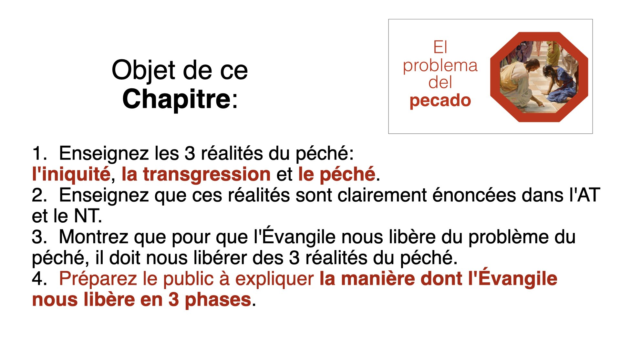

Slide 3


Slide 4
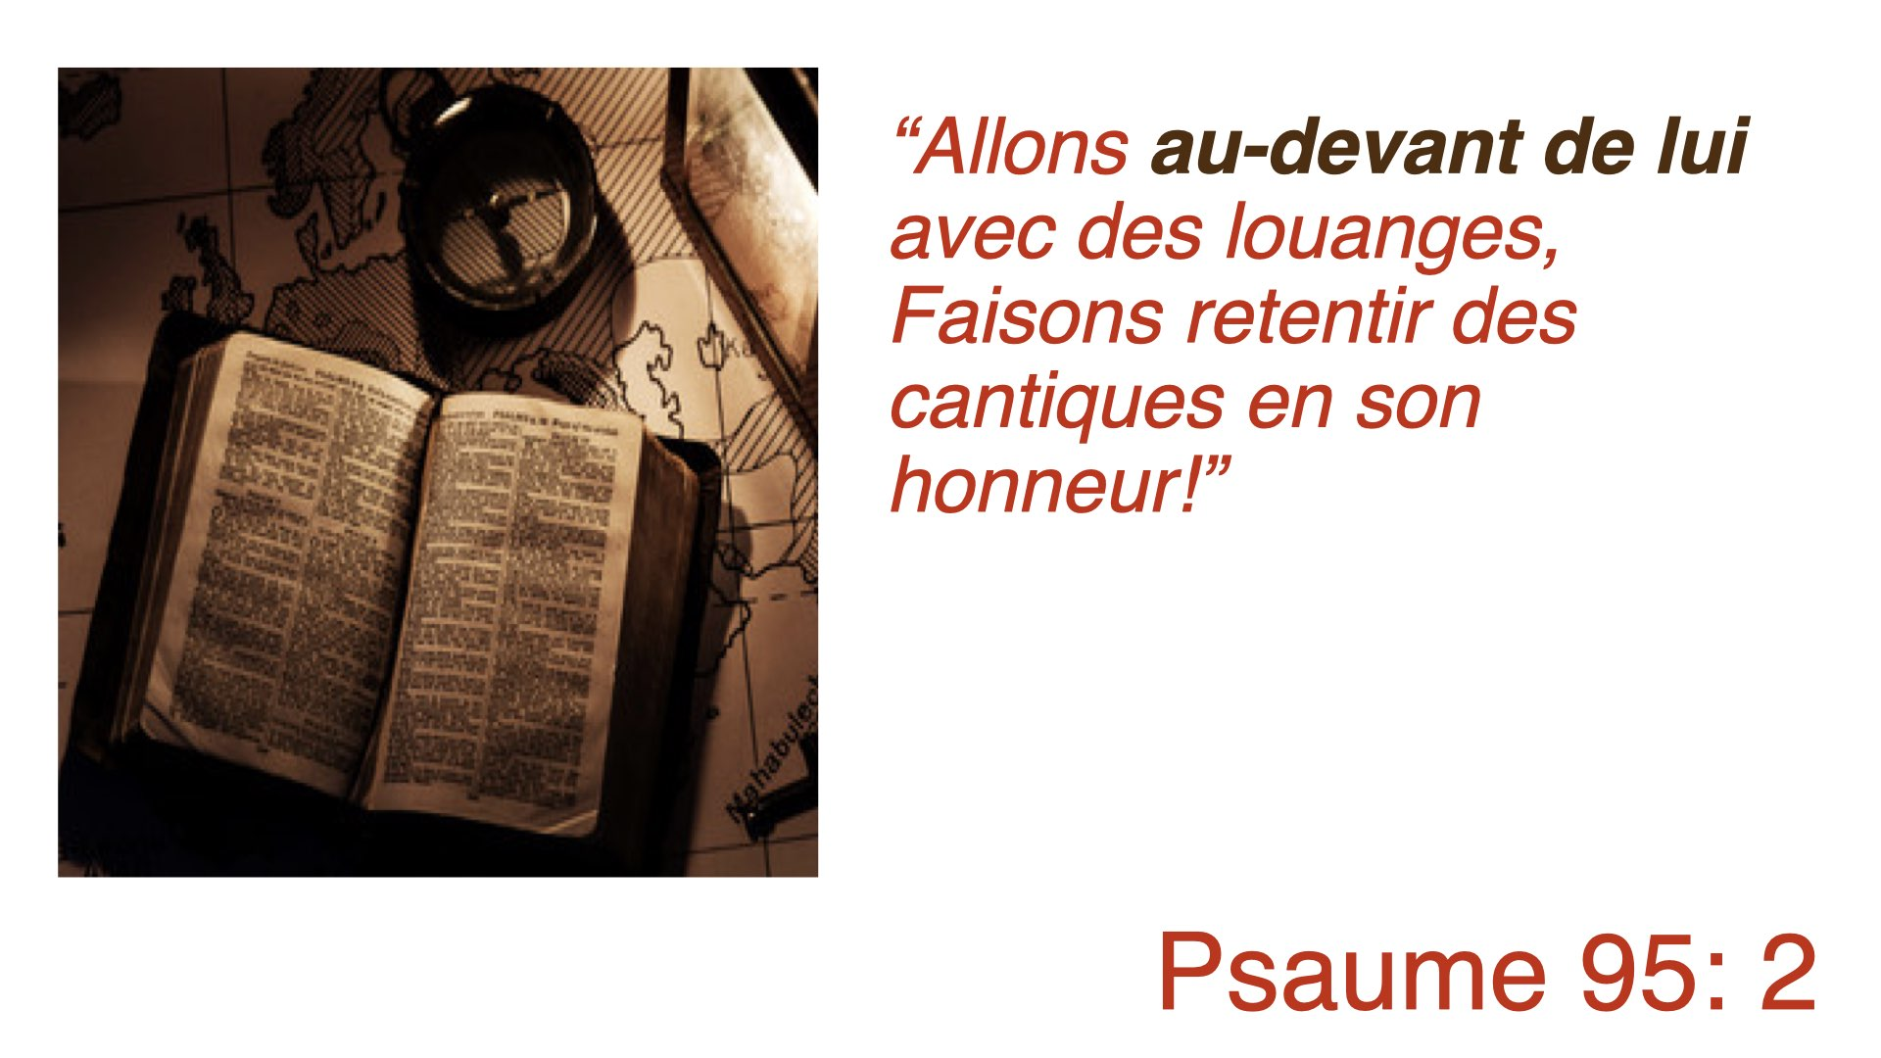

Slide 5


Slide 6
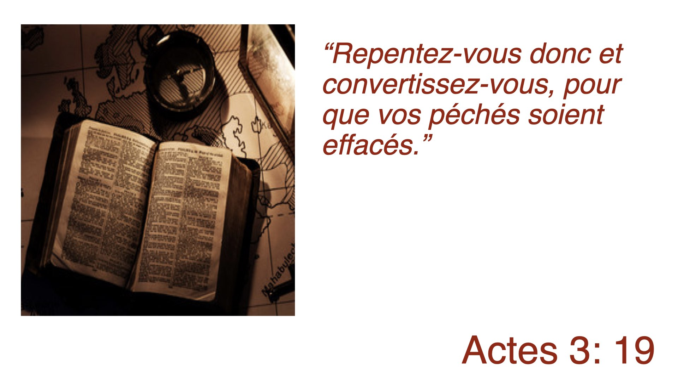

Slide 7
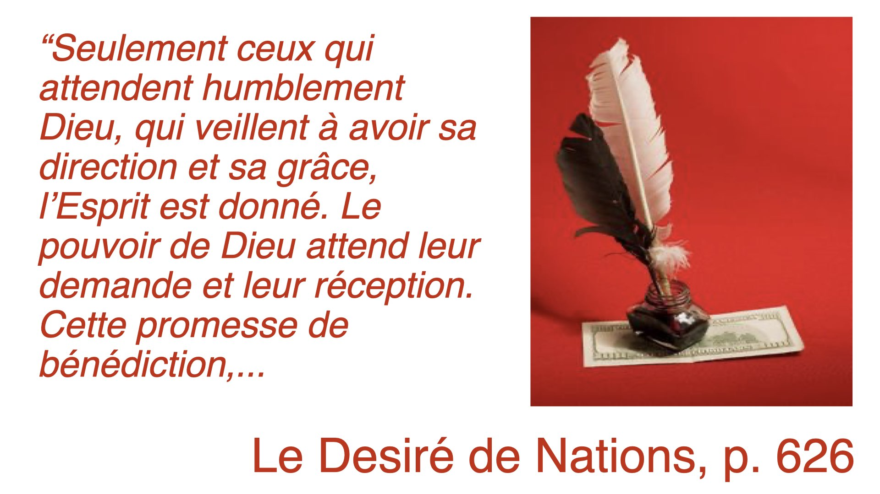

Slide 8


Slide 9


Slide 10


Slide 11


Slide 12
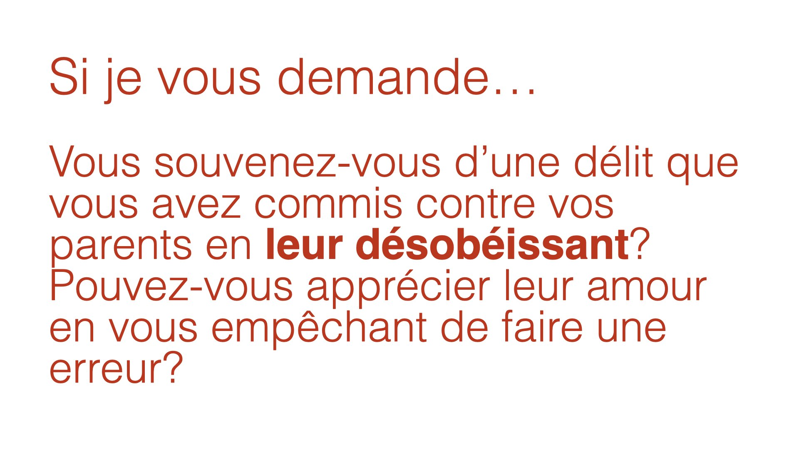

Slide 13
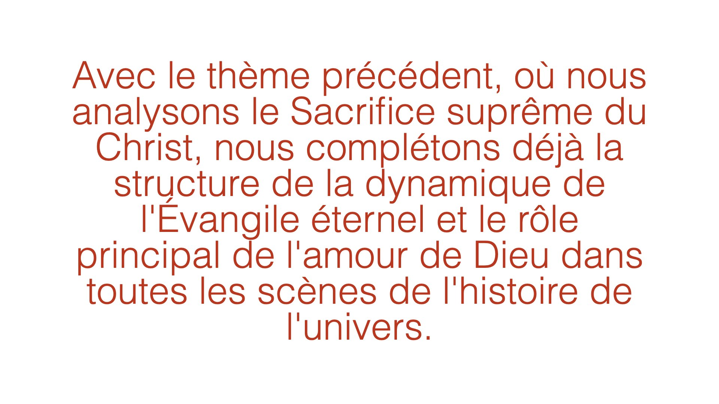

Slide 14
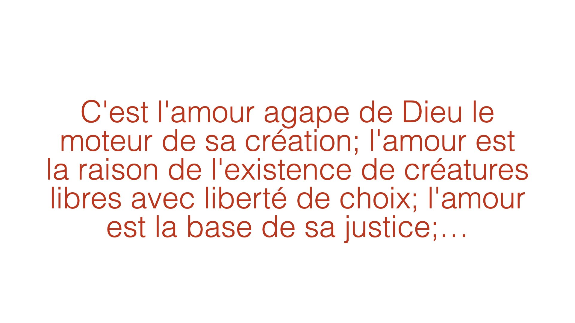

Slide 15
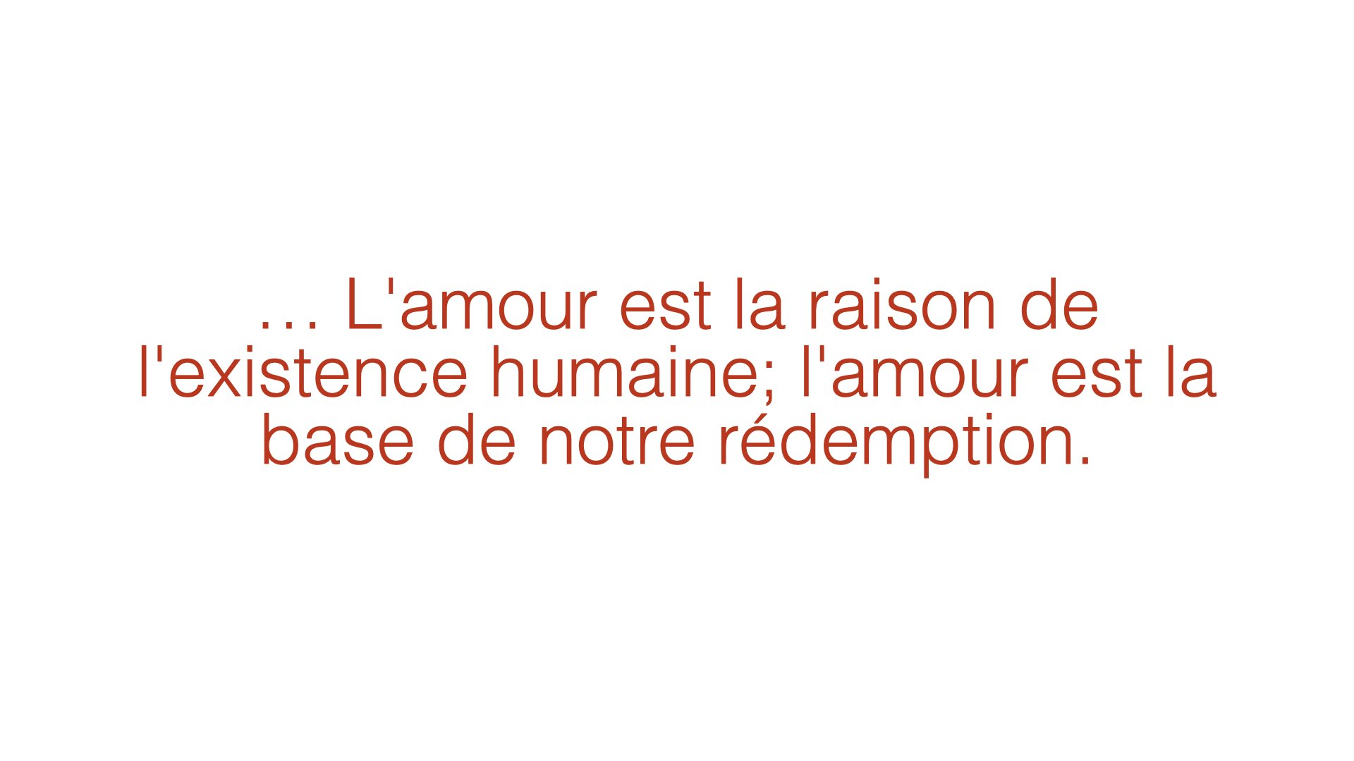

Slide 16
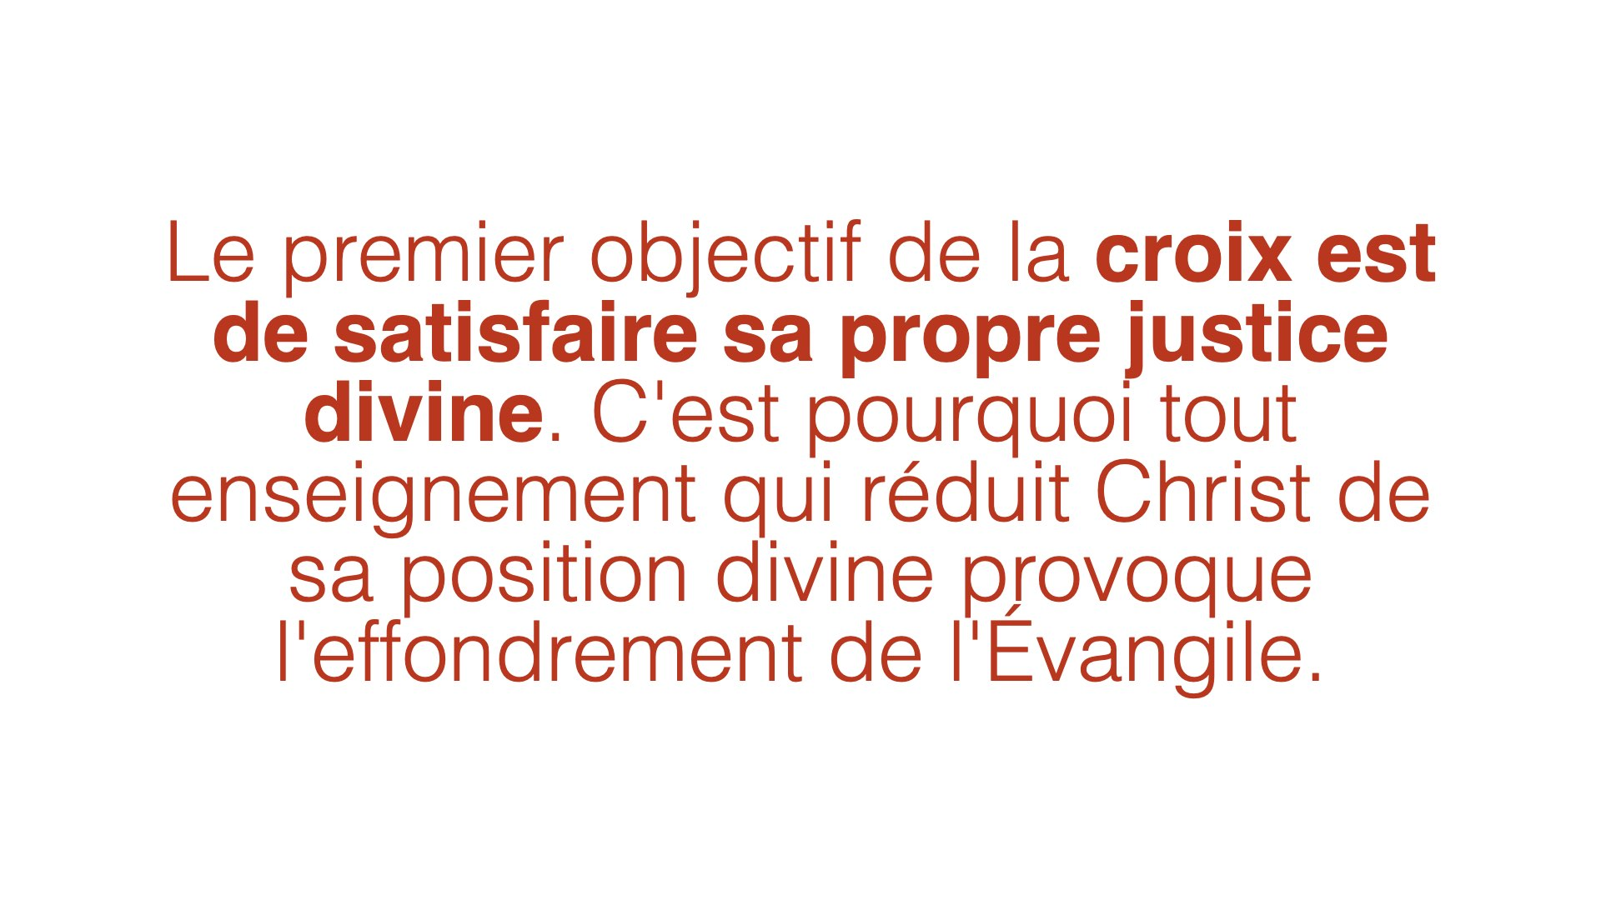

Slide 17


Slide 18
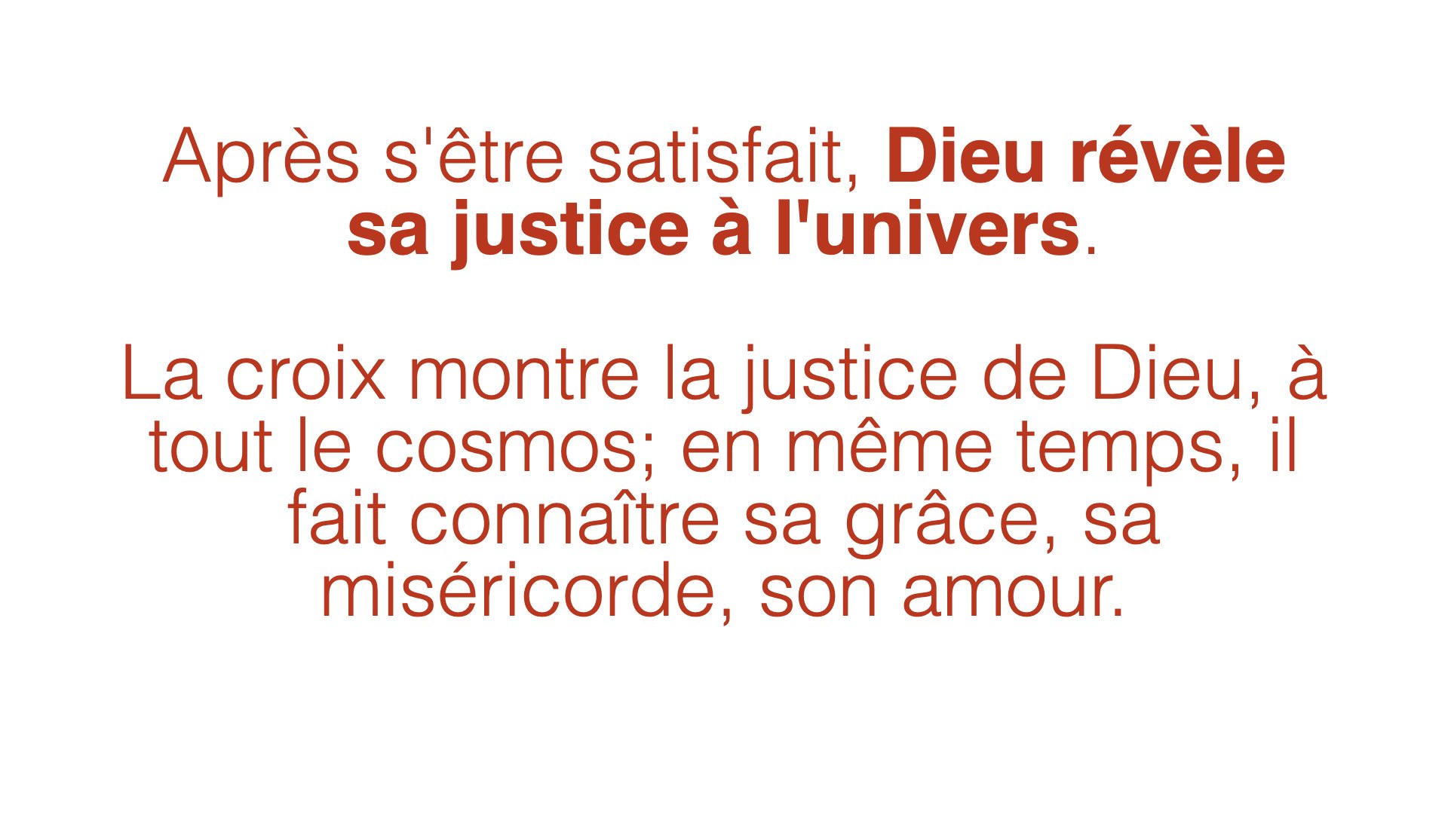

Slide 19
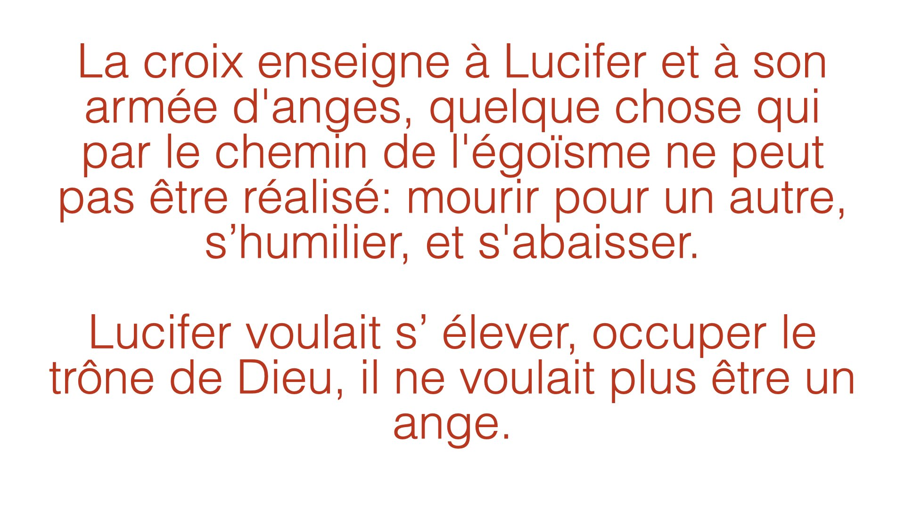

Slide 20
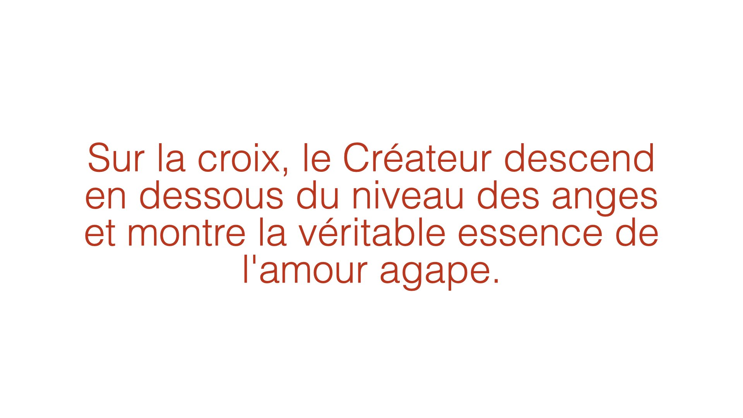

Slide 21
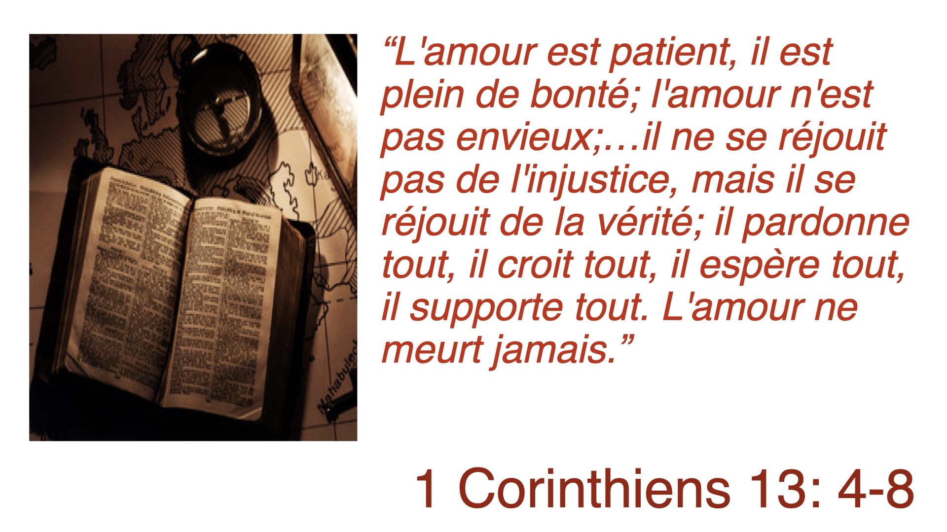

Slide 22
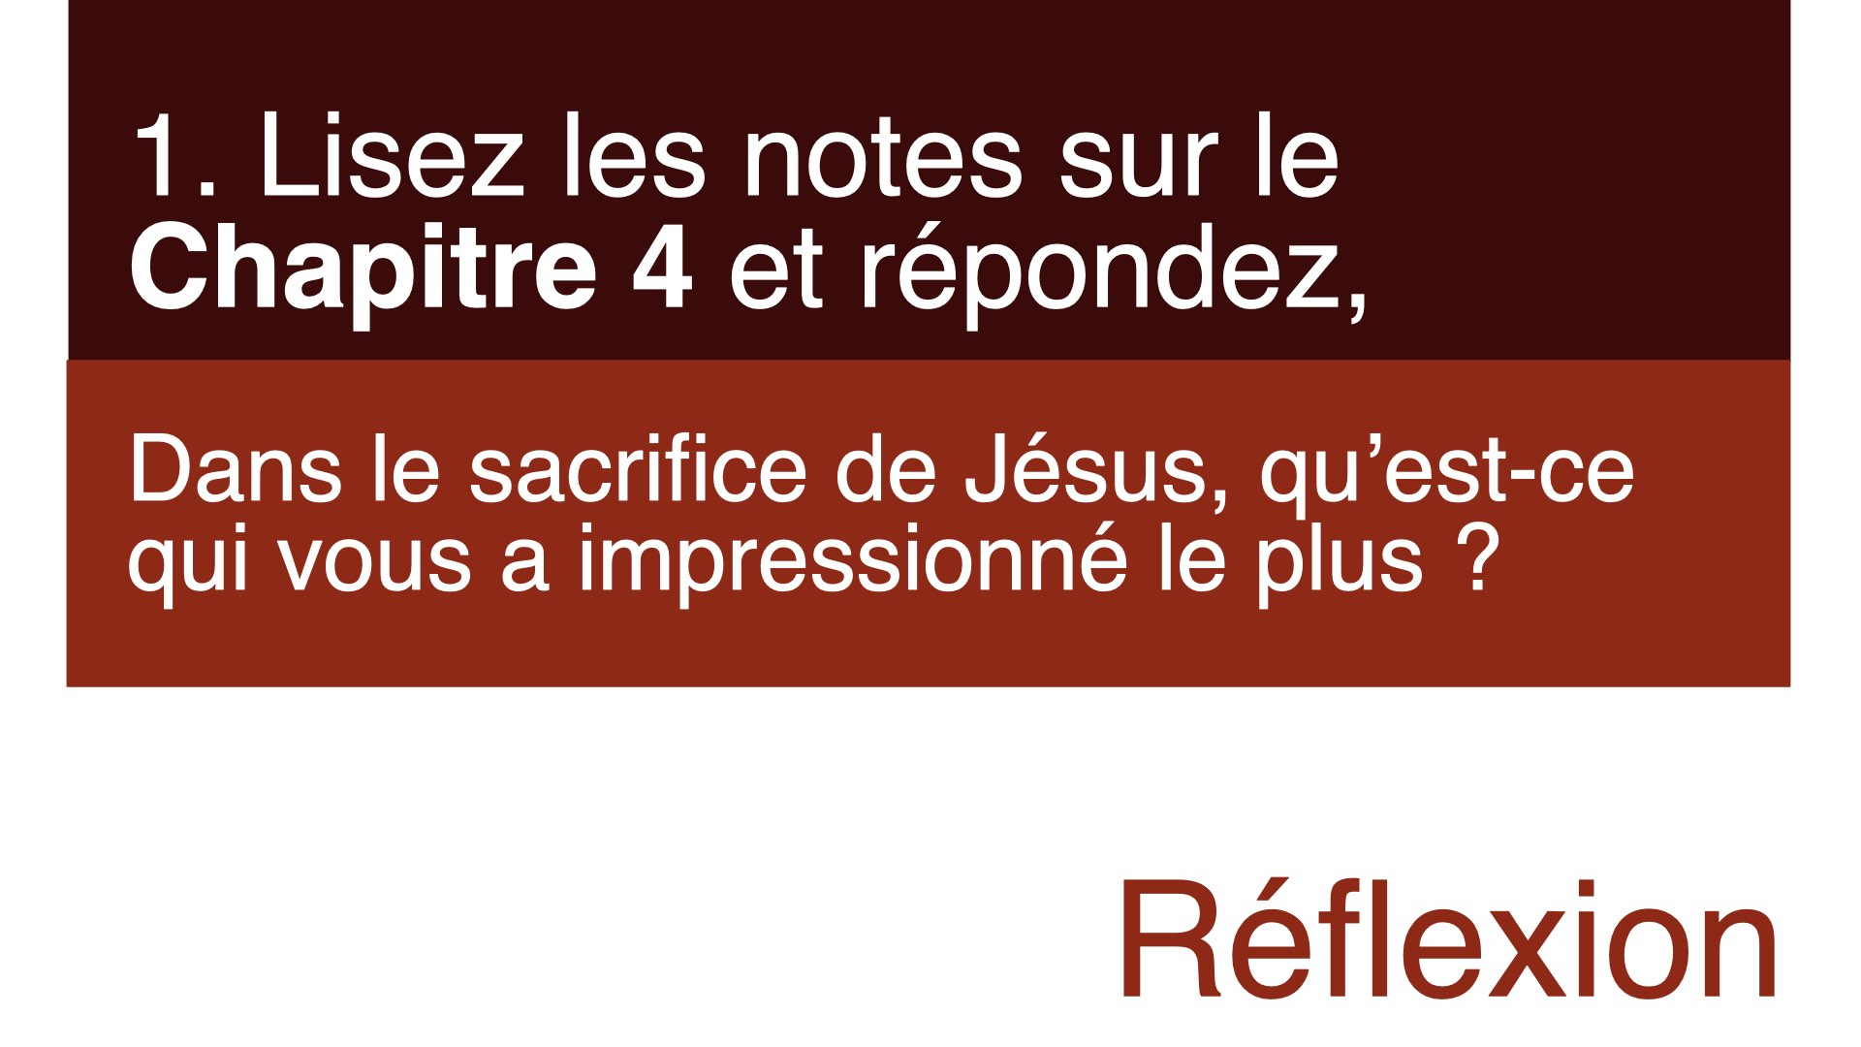

Slide 23


Slide 24
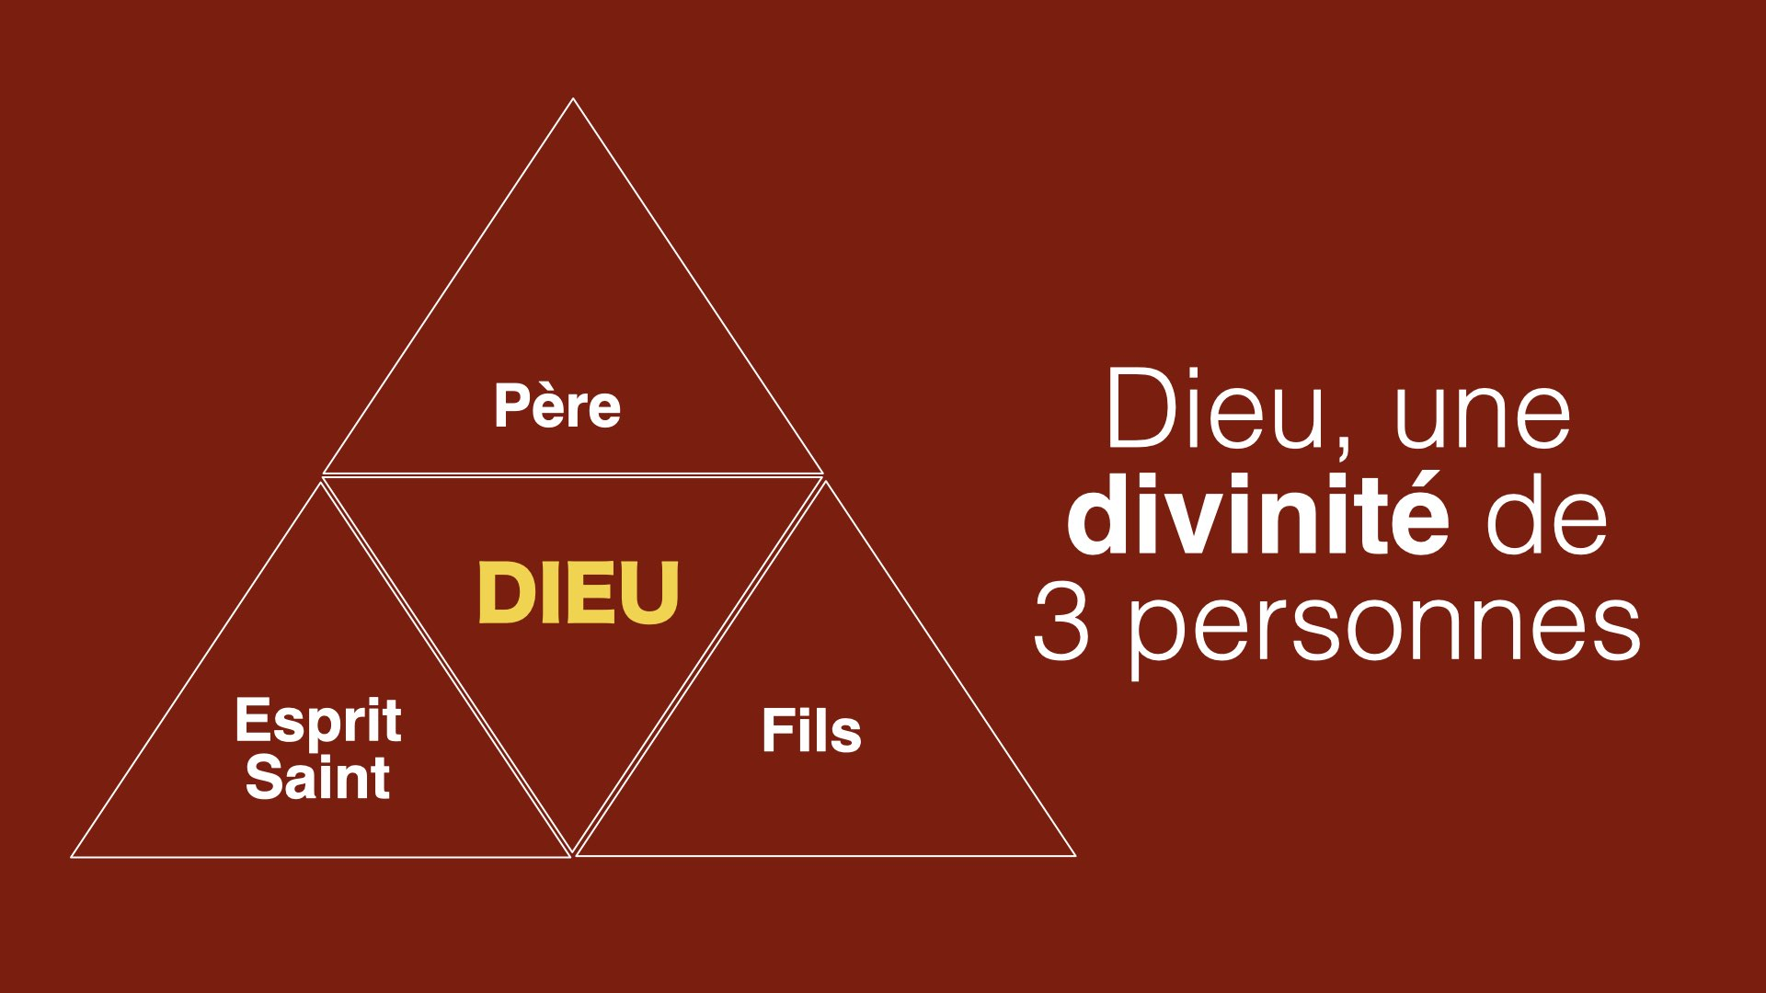

Slide 25


Slide 26
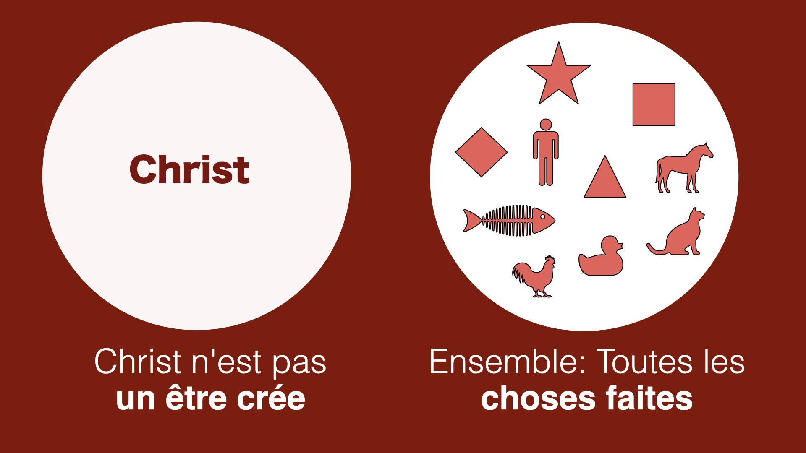

Slide 27
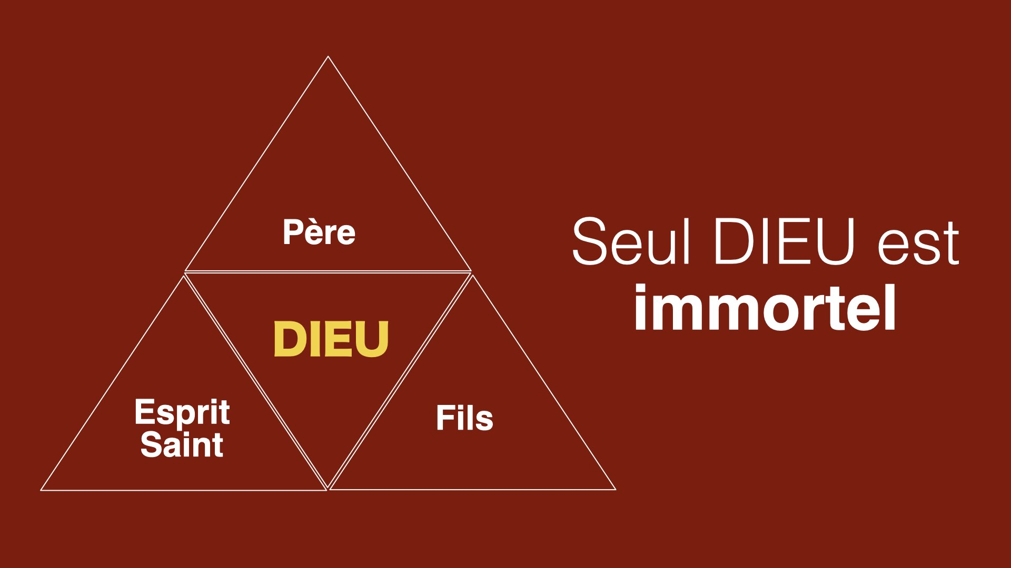

Slide 28


Slide 29


Slide 30


Slide 31


Slide 32
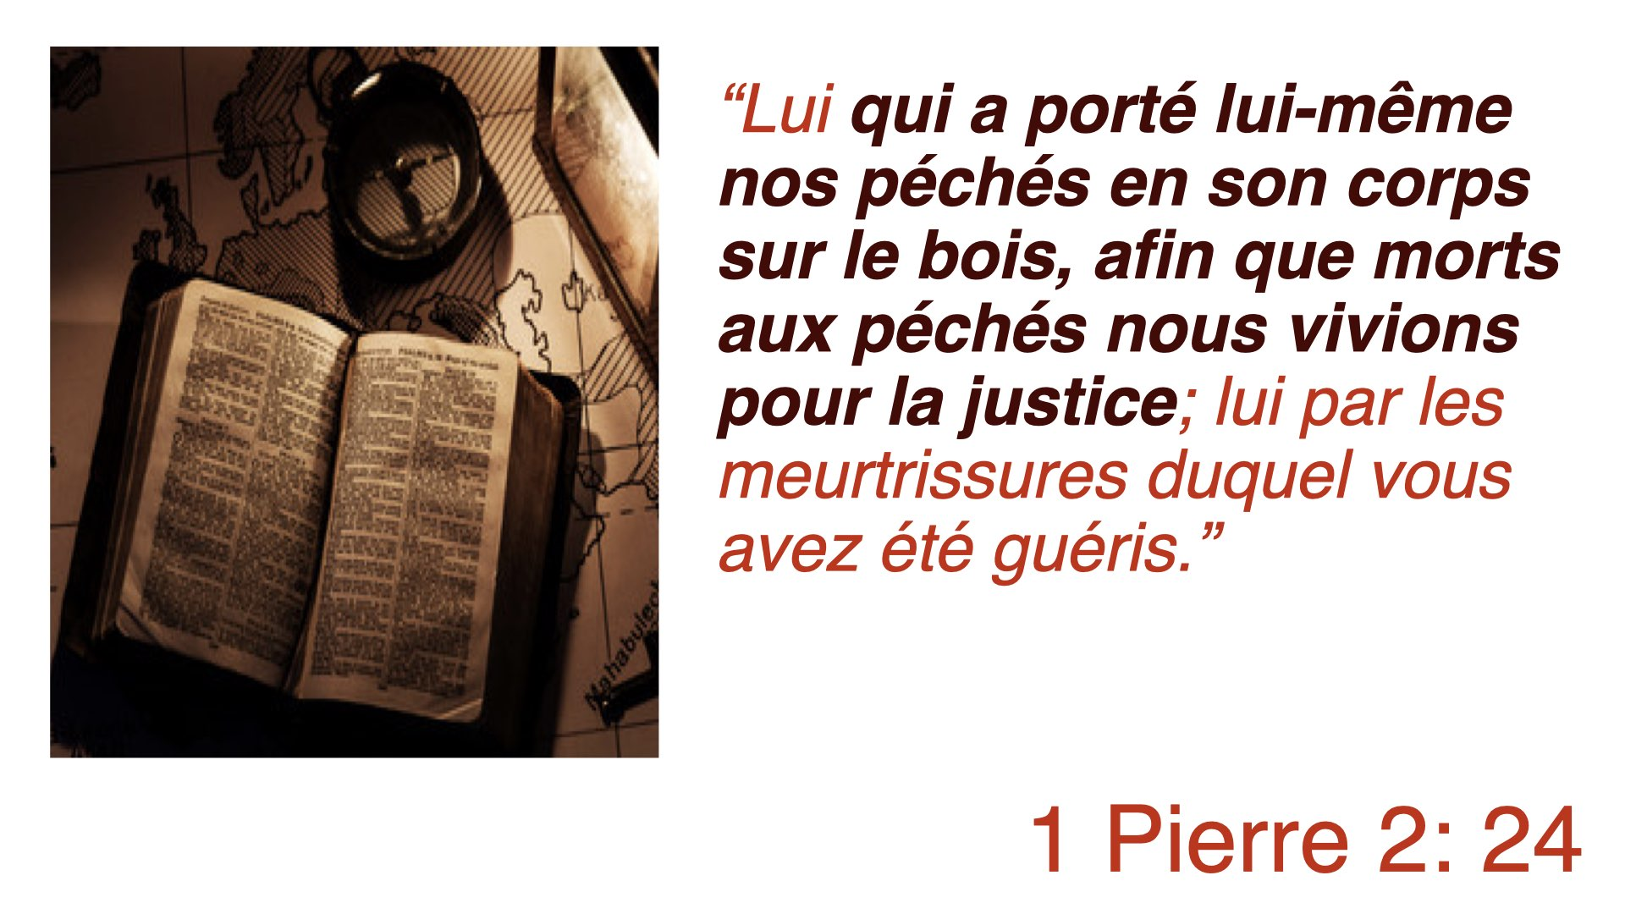

Slide 33
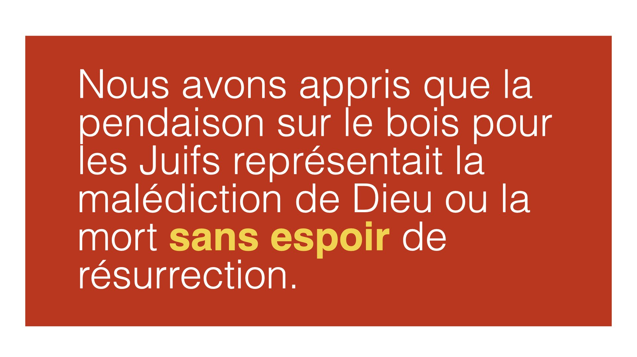

Slide 34
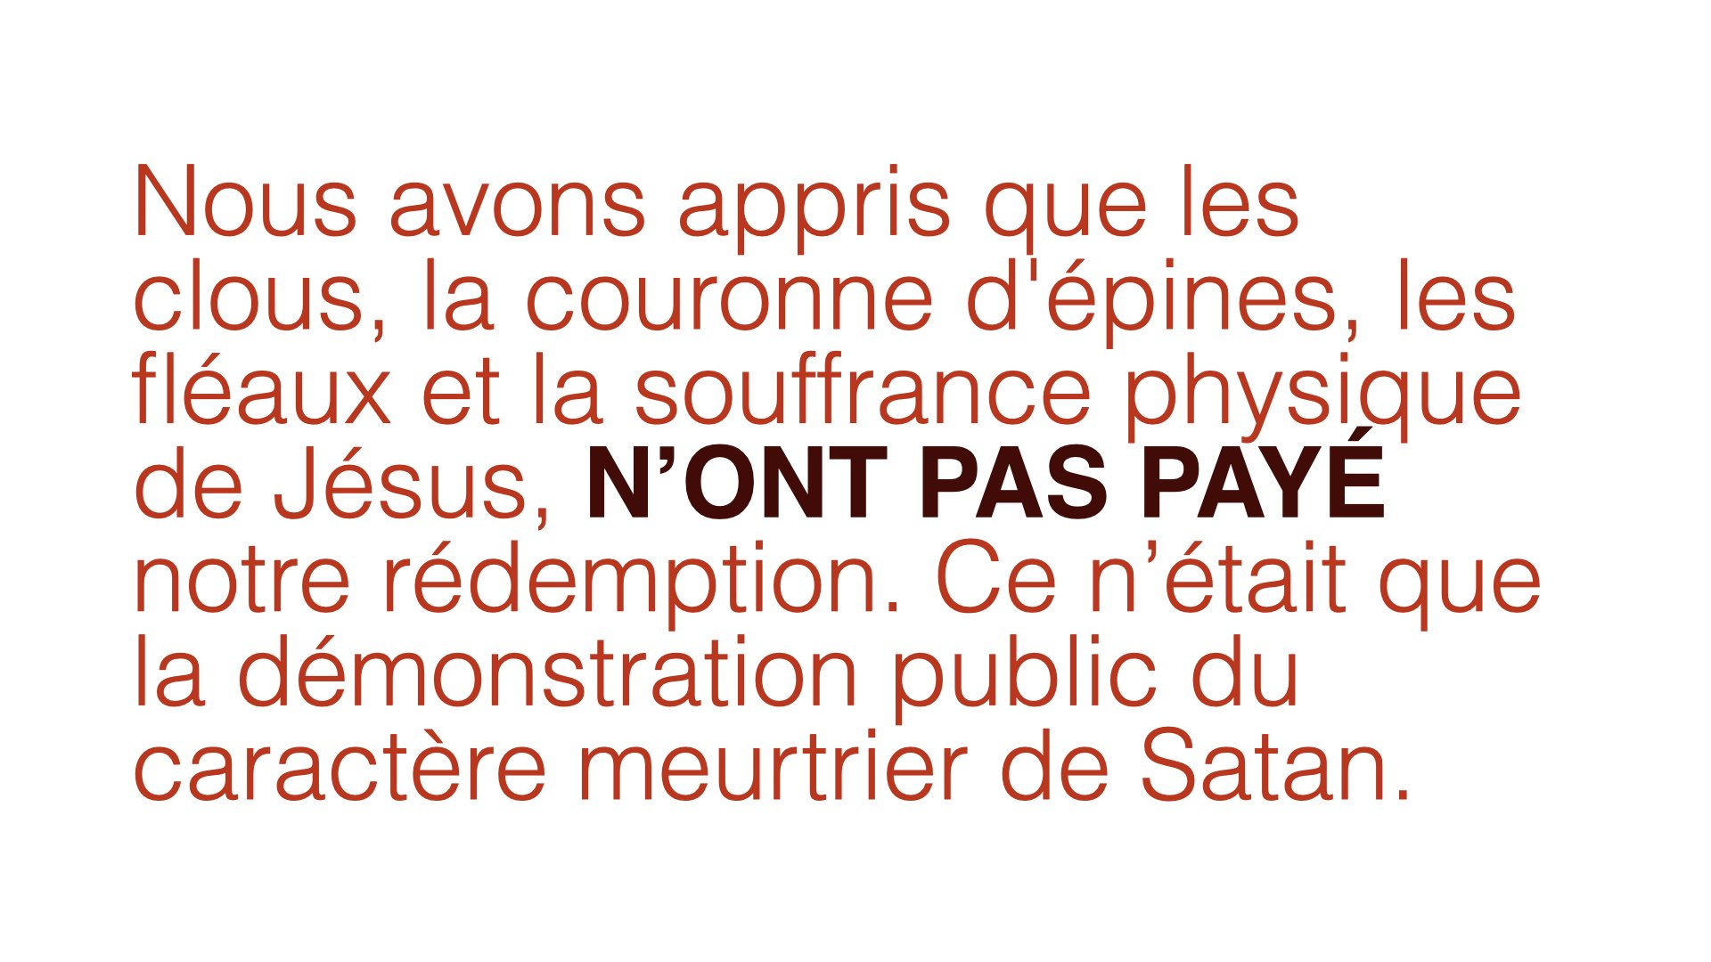

Slide 35
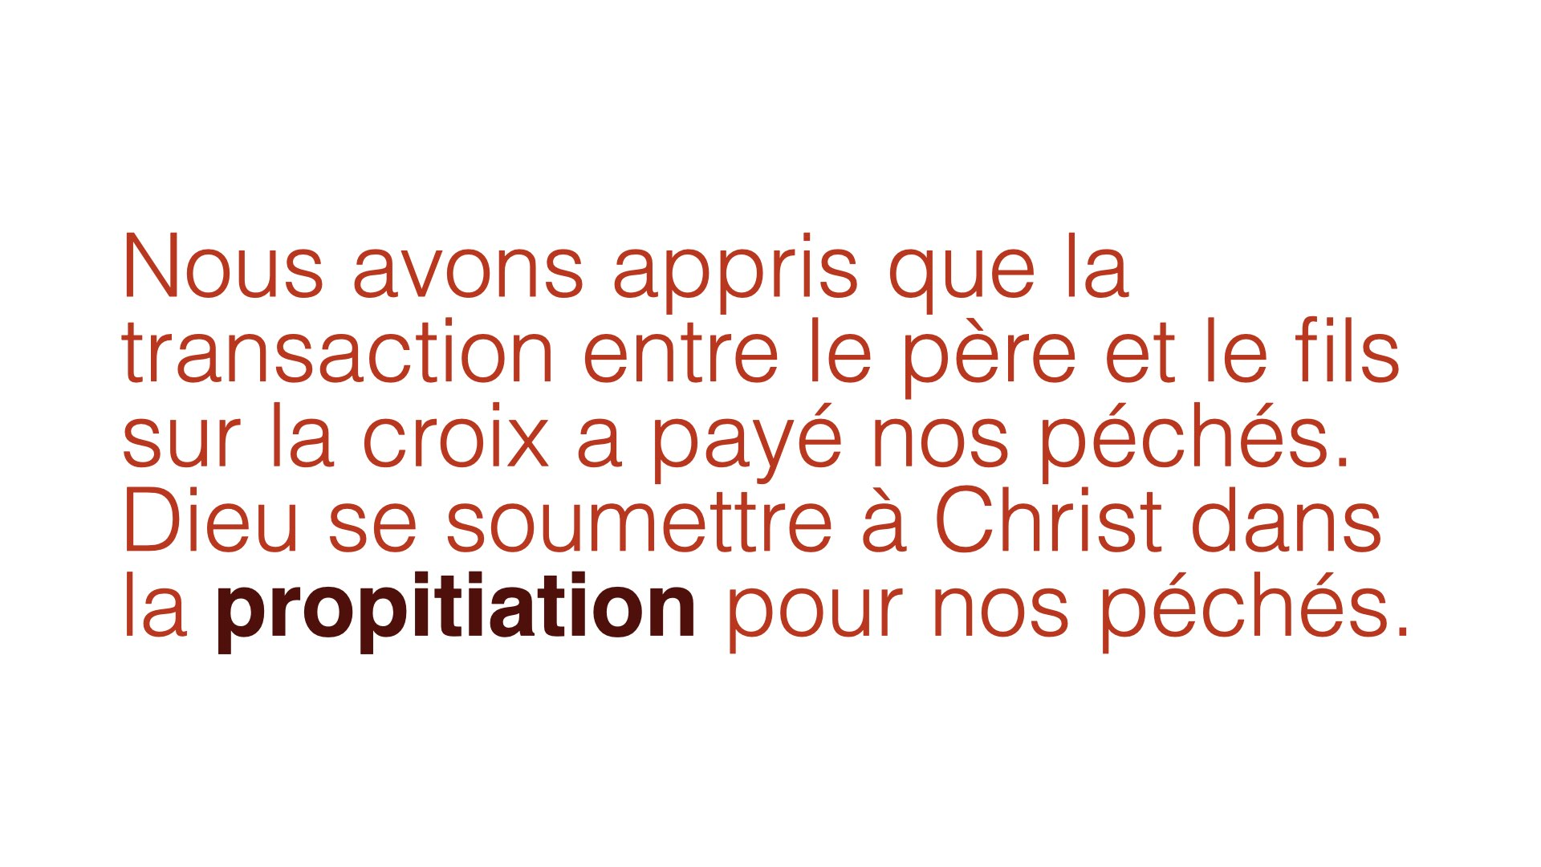

Slide 36


Slide 37
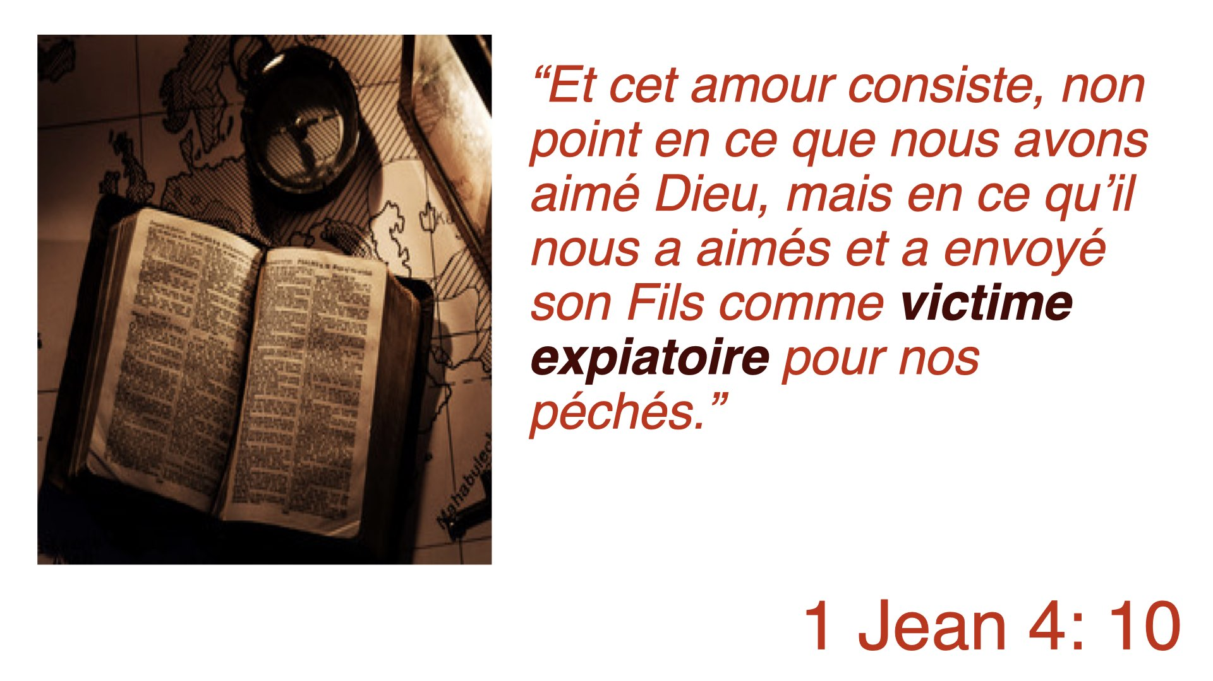

Slide 38
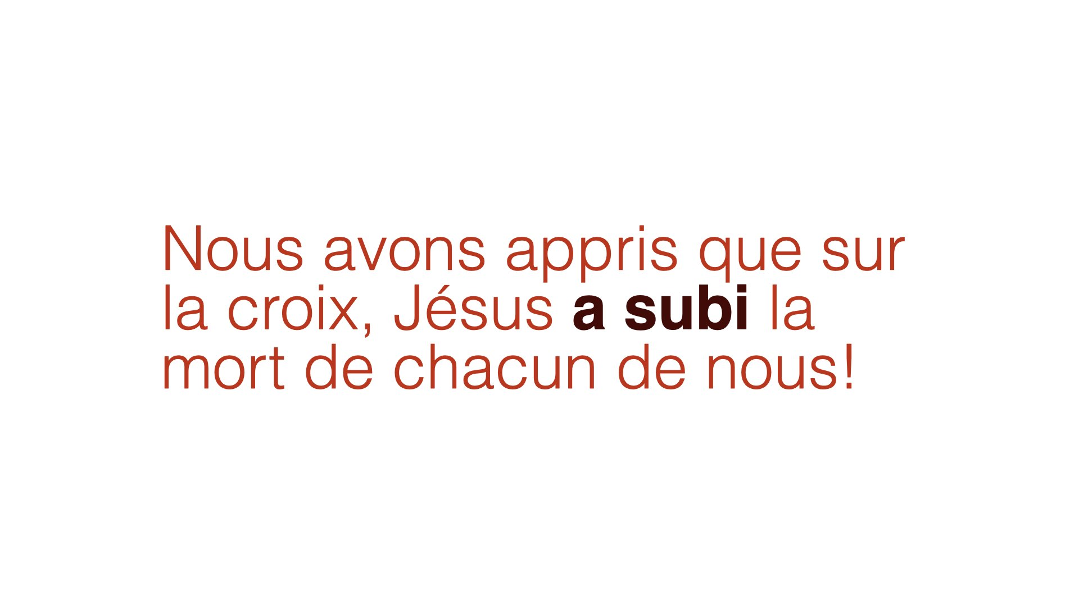

Slide 39
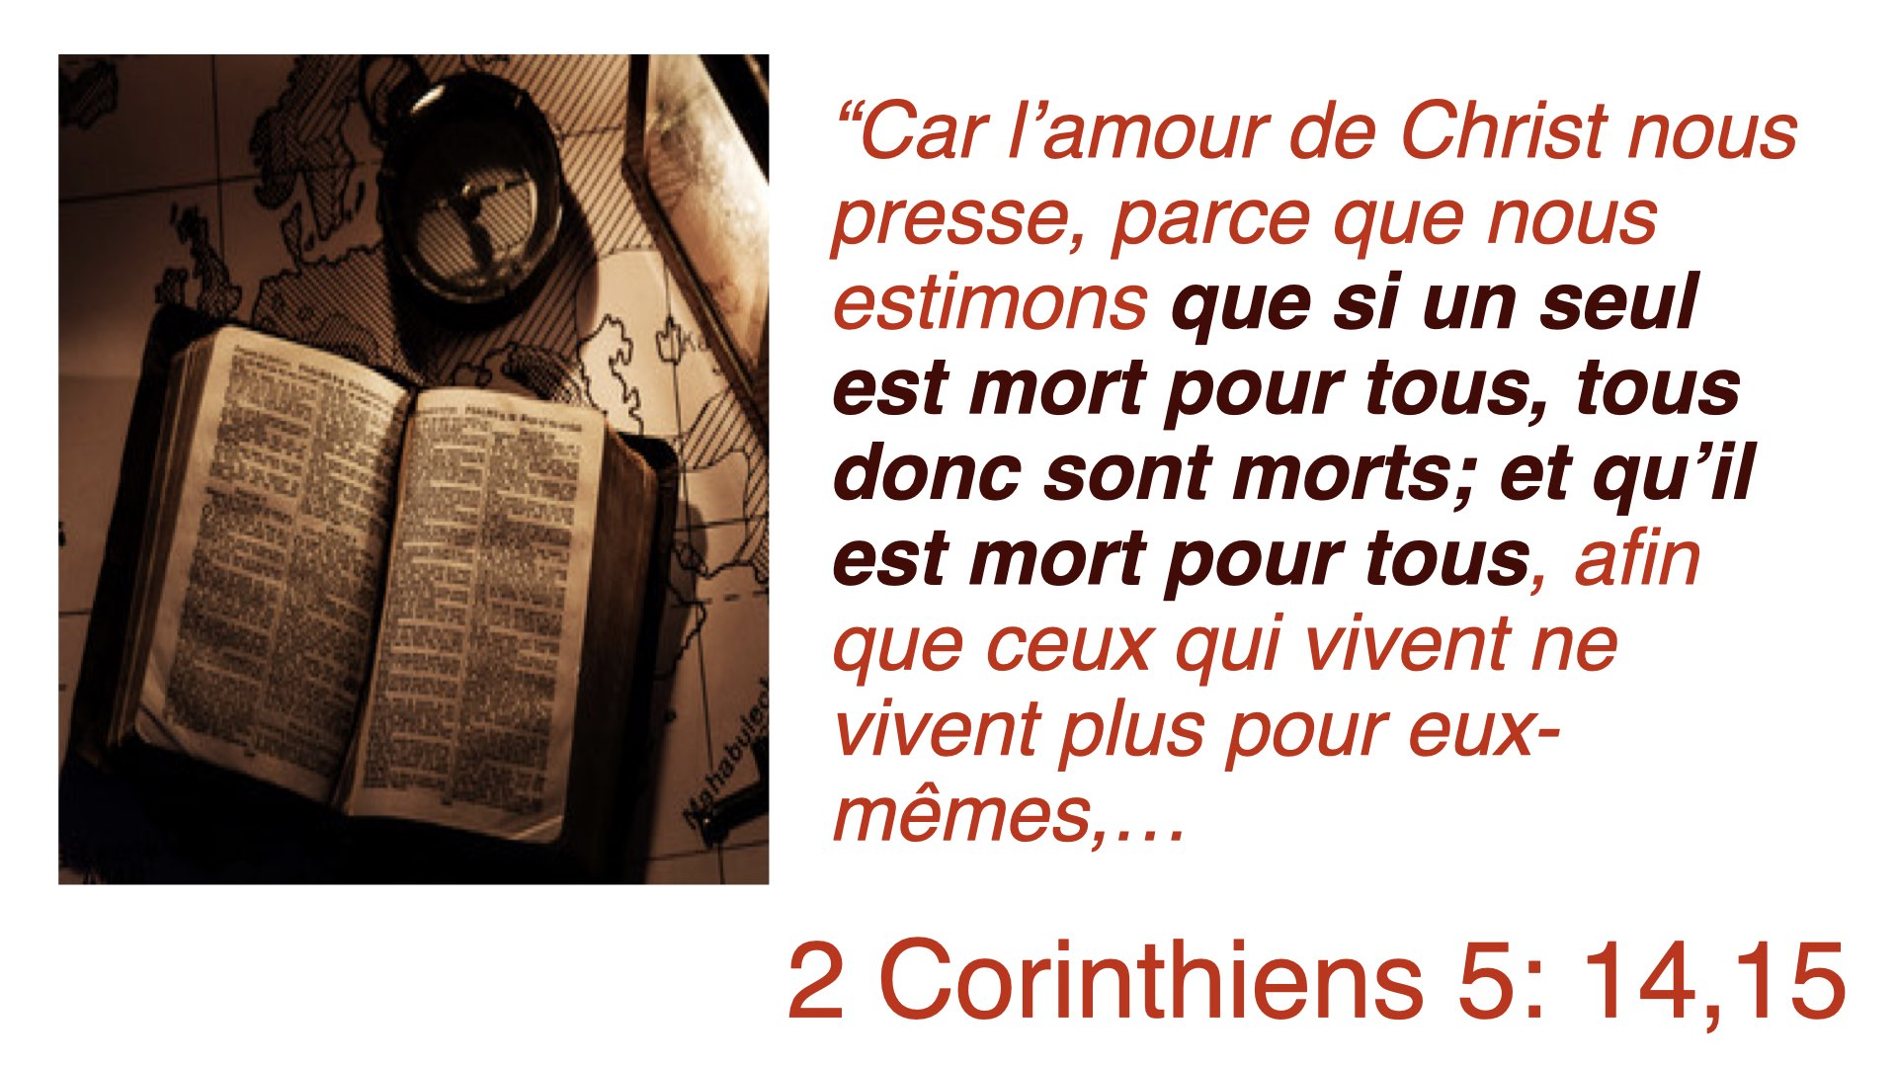

Slide 40
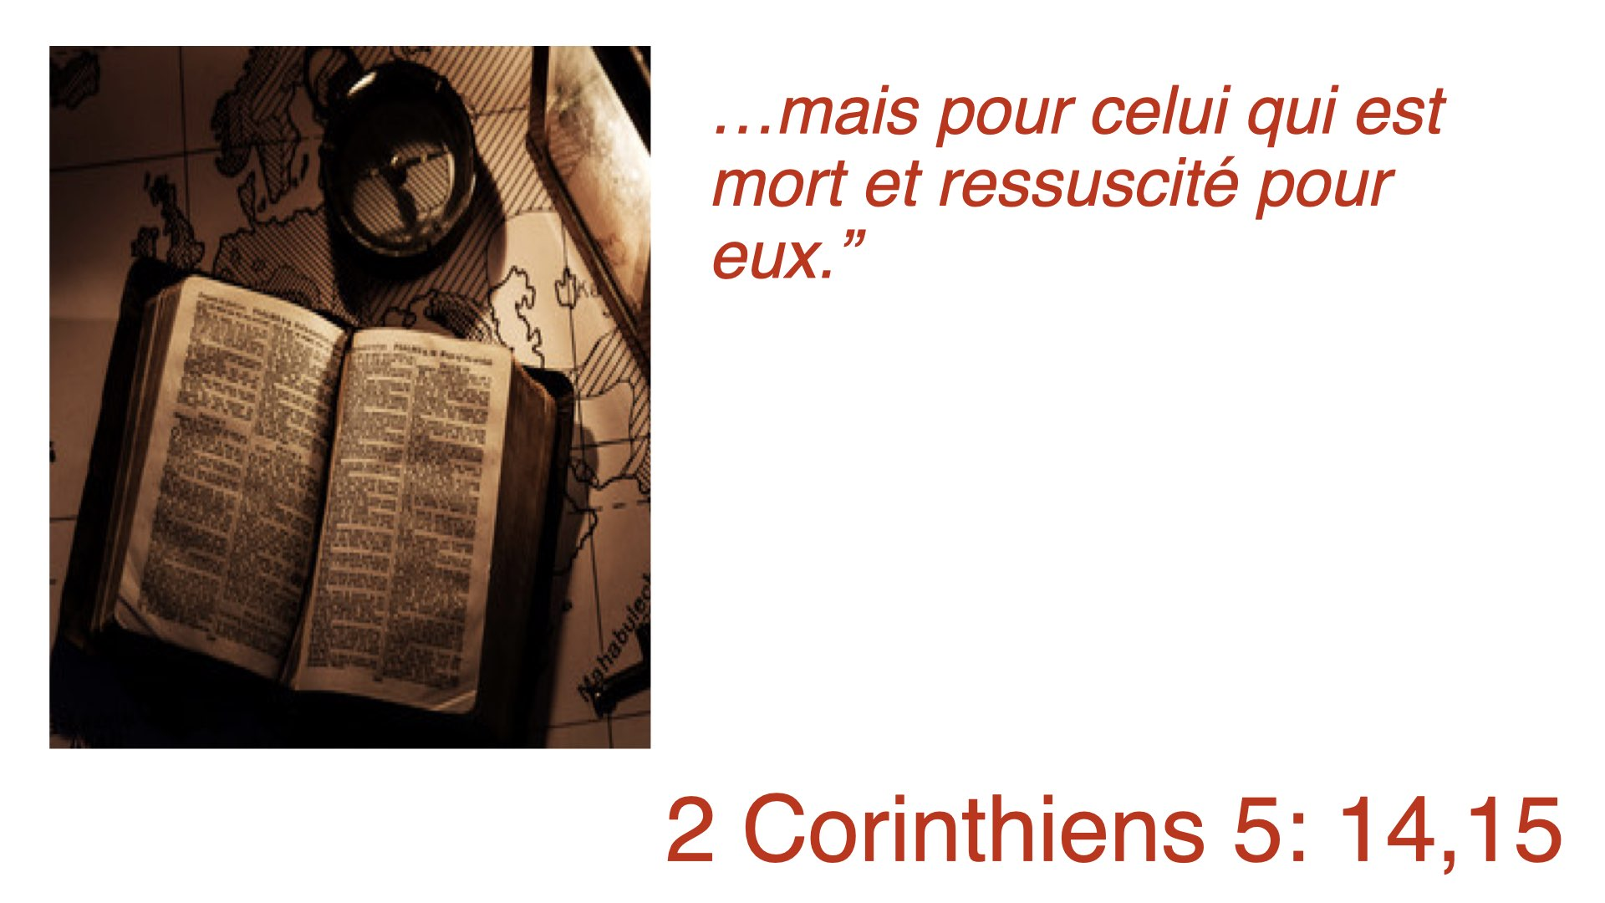

Slide 41
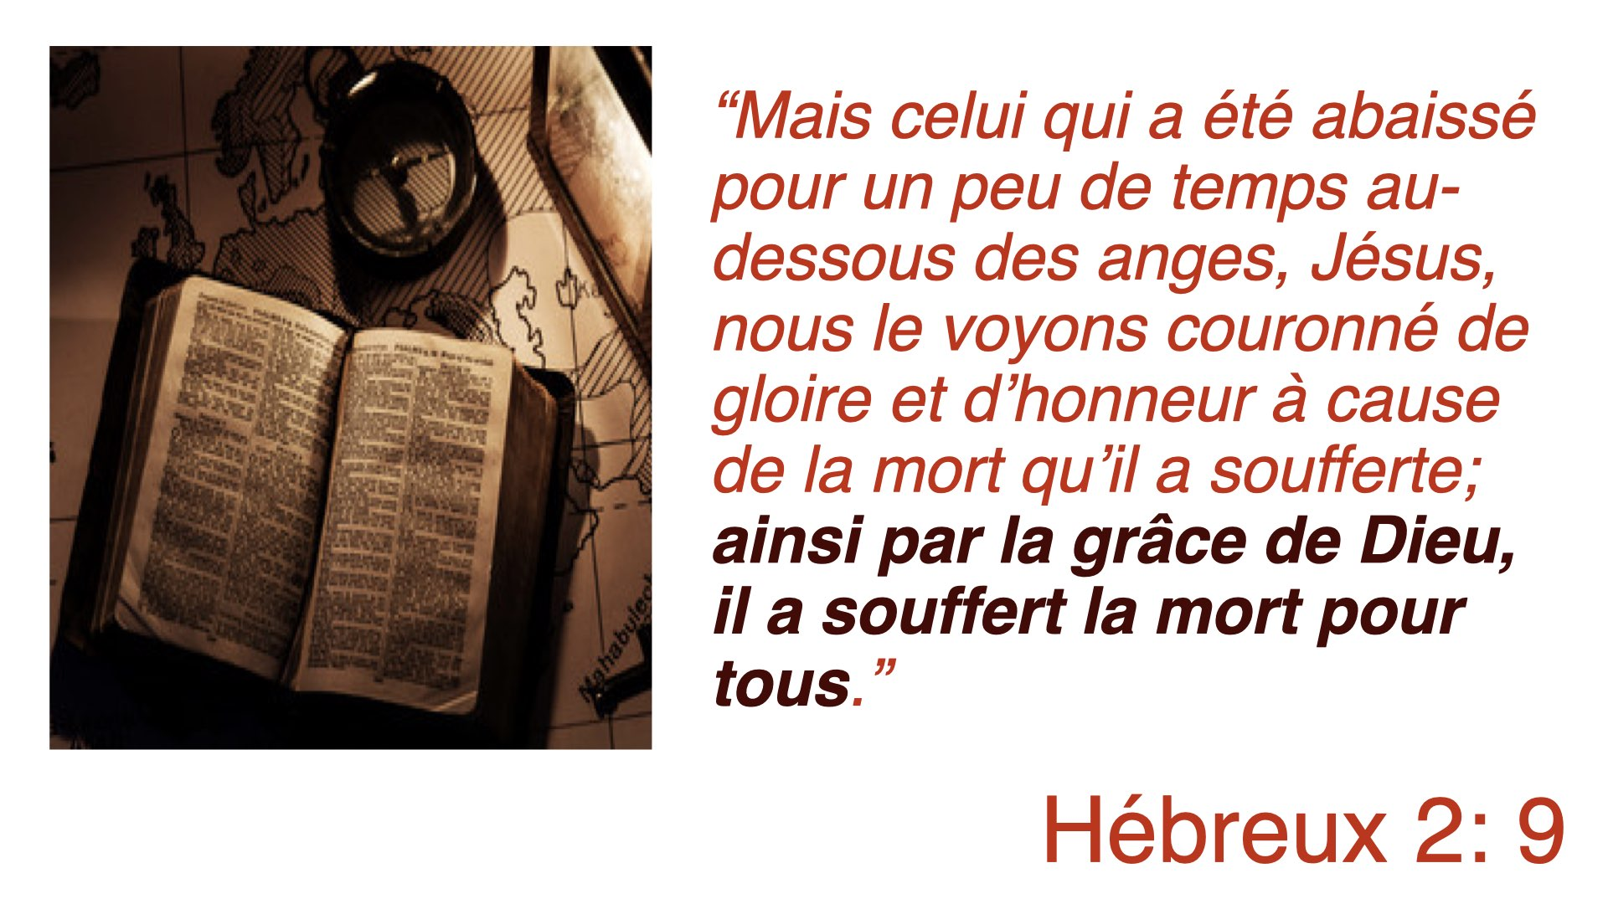

Slide 42
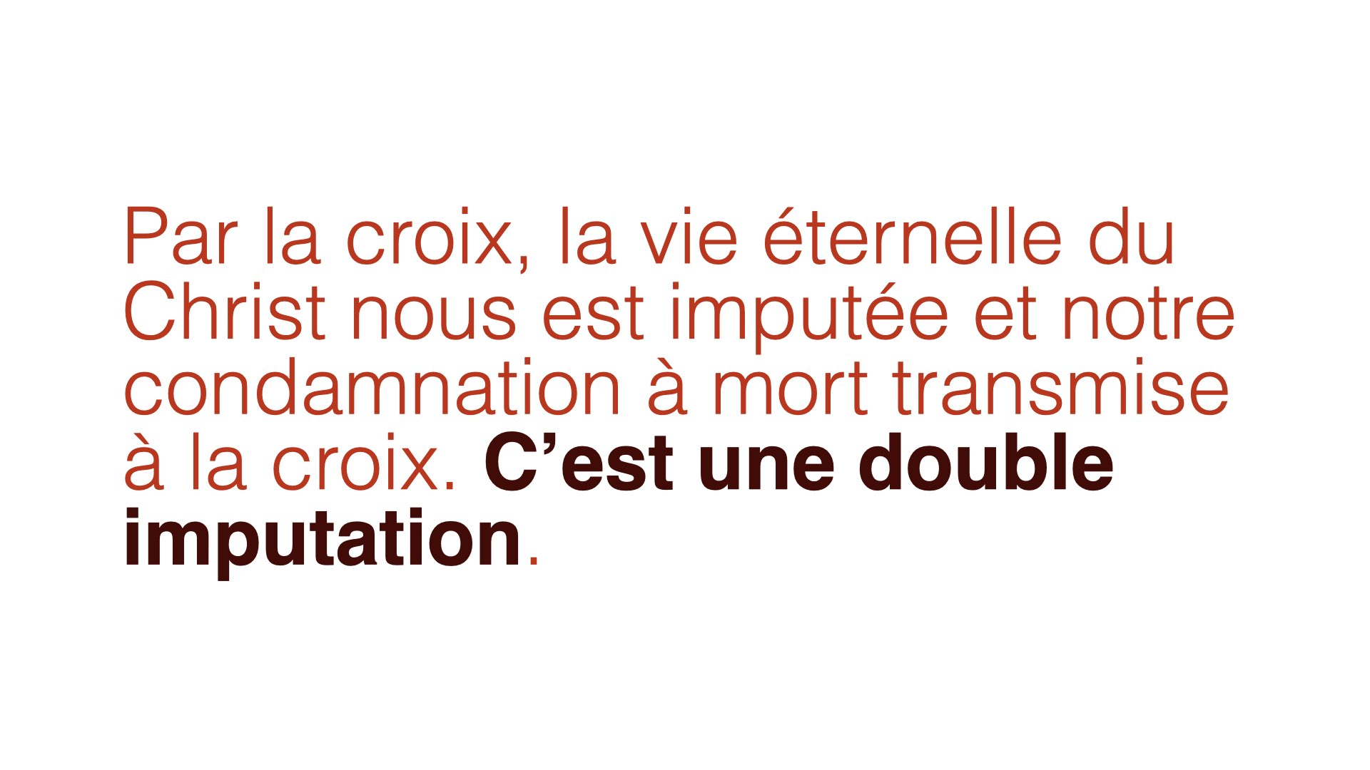

Slide 43
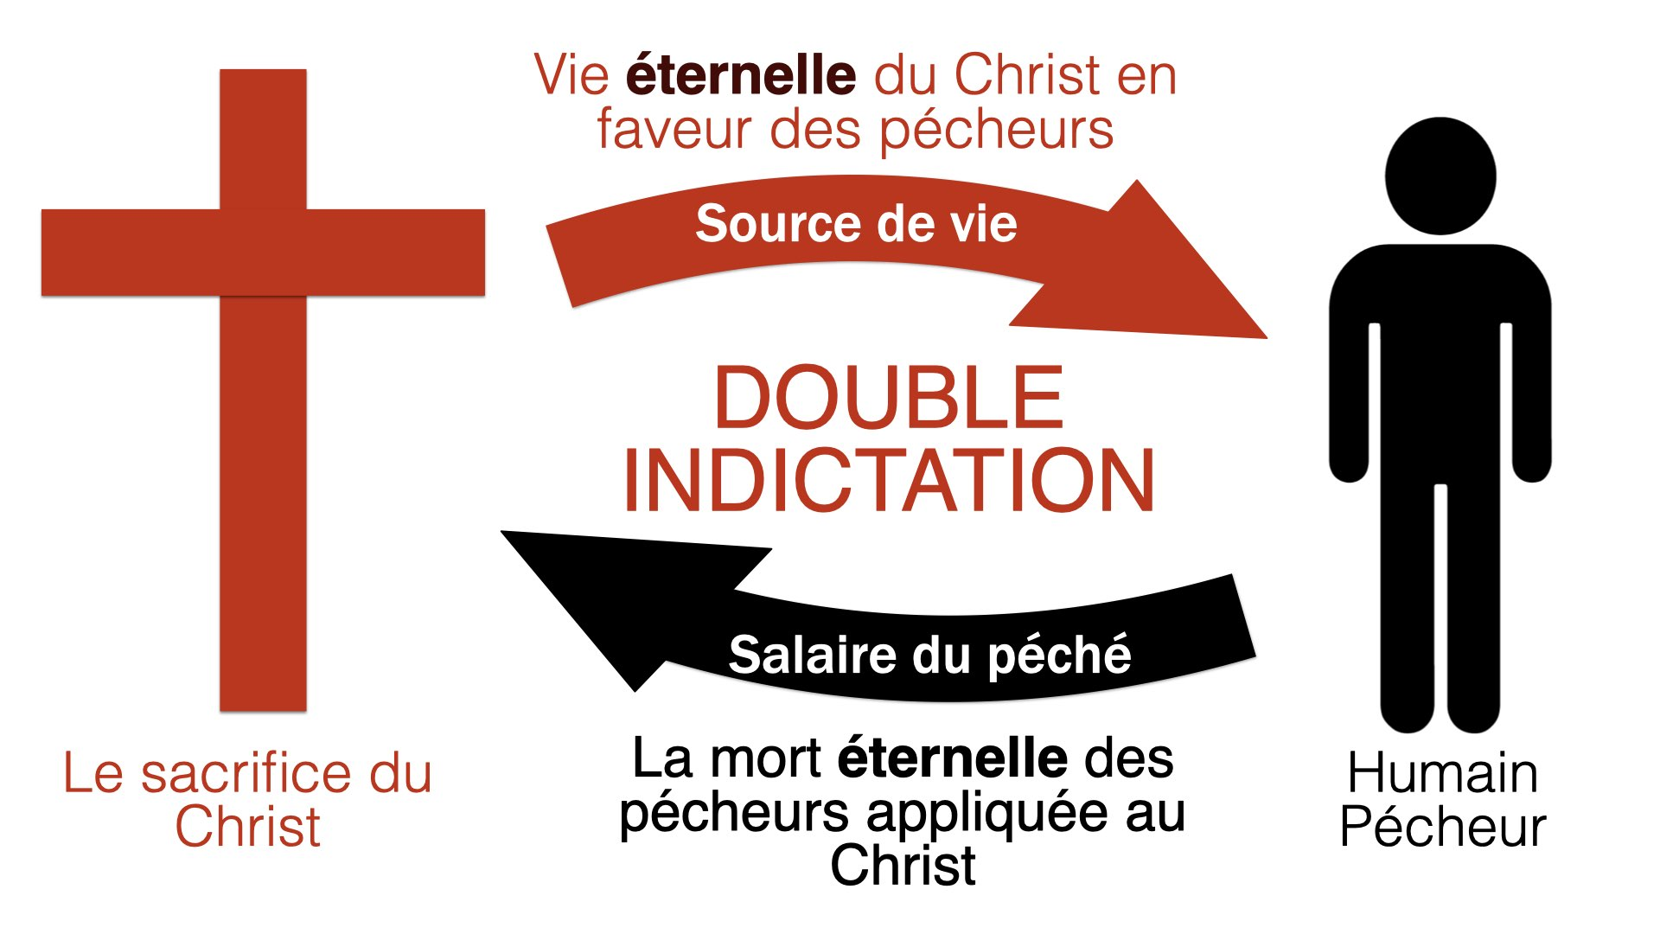

Slide 44
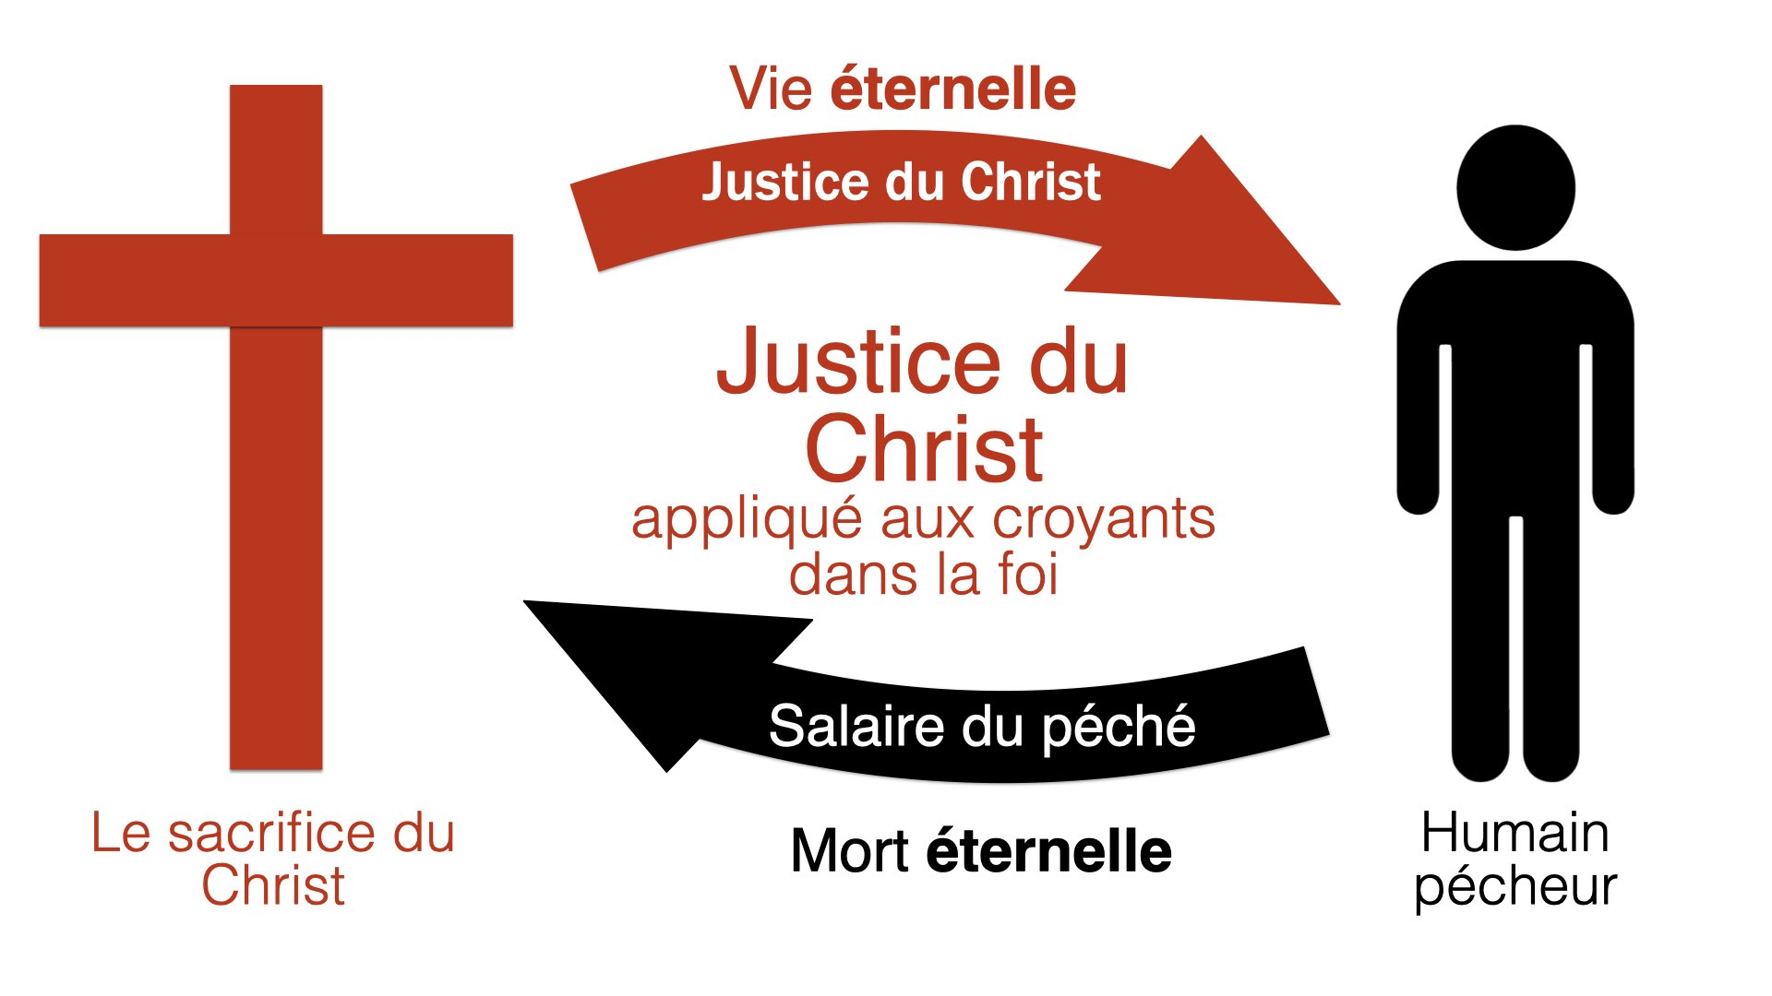

Slide 45


Slide 46
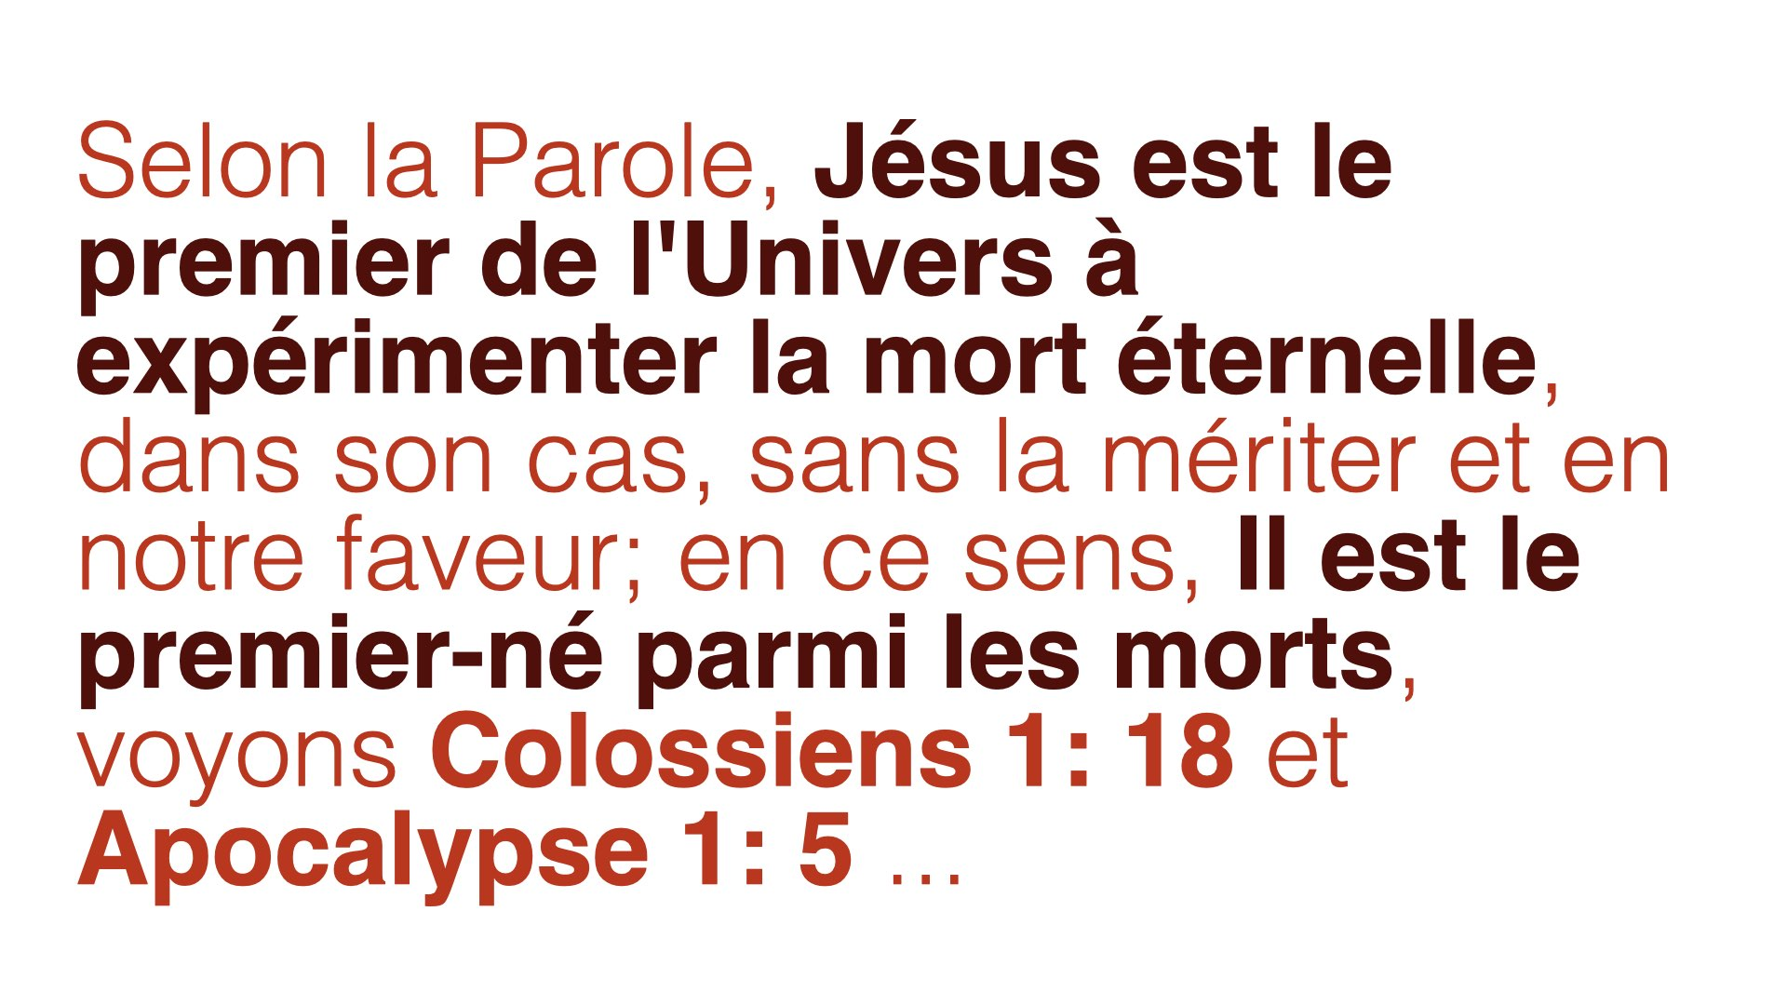

Slide 47
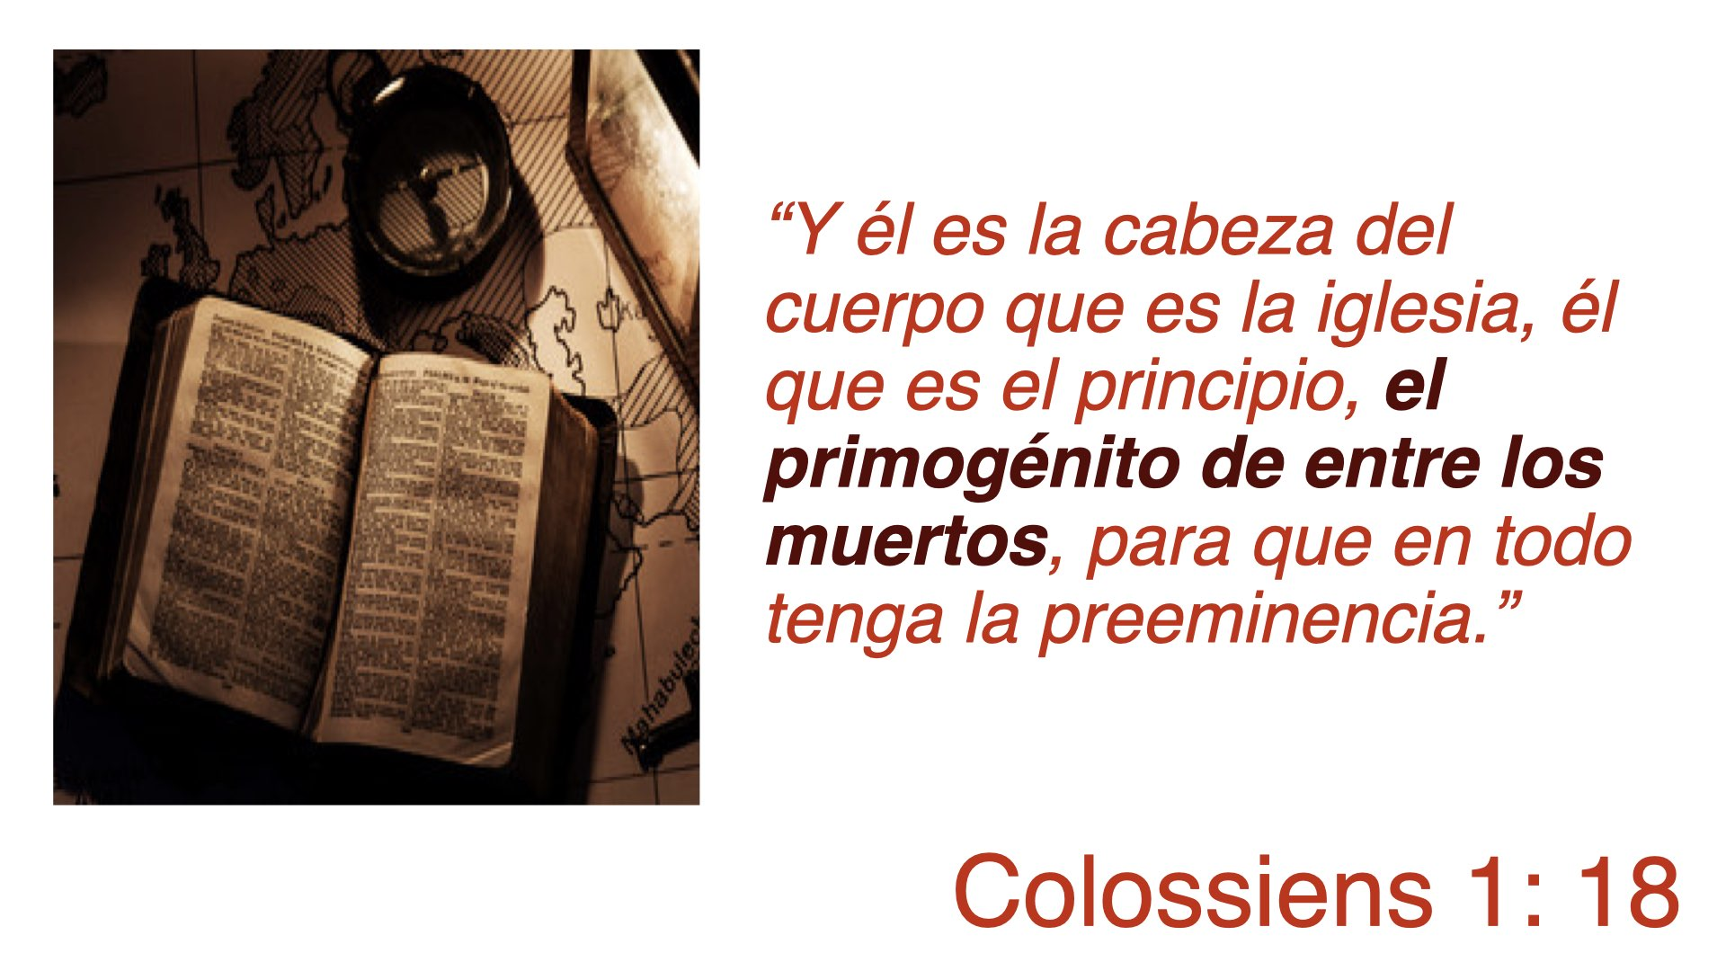

Slide 48
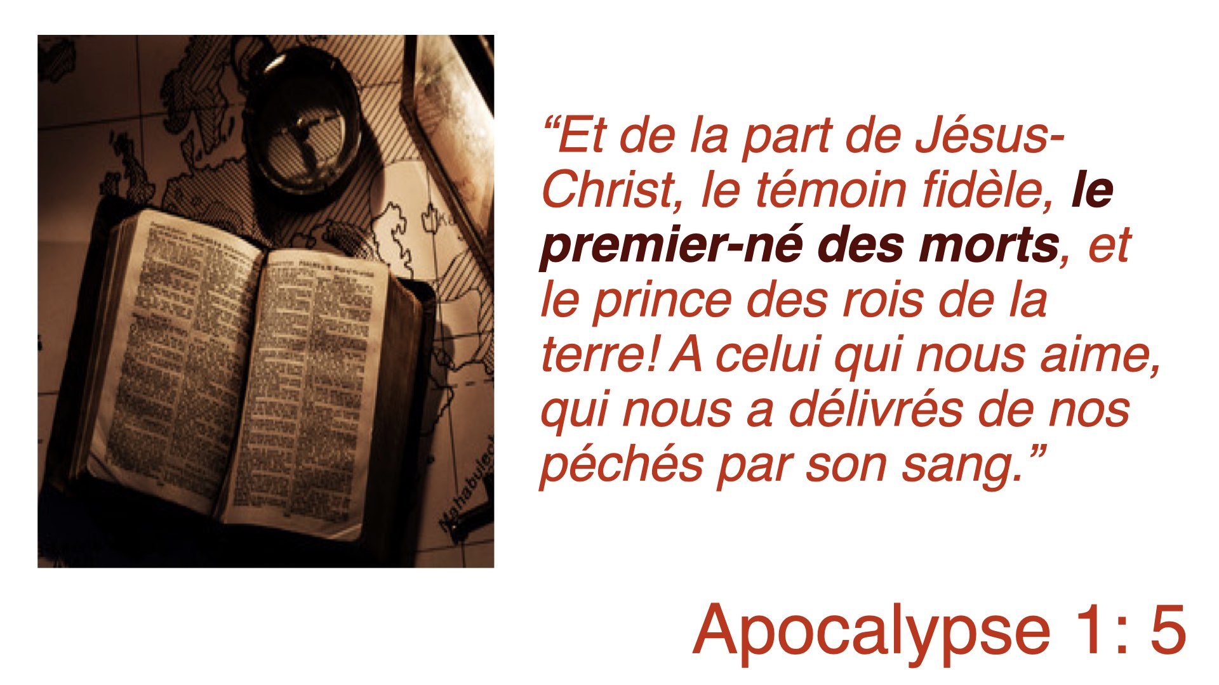

Slide 49
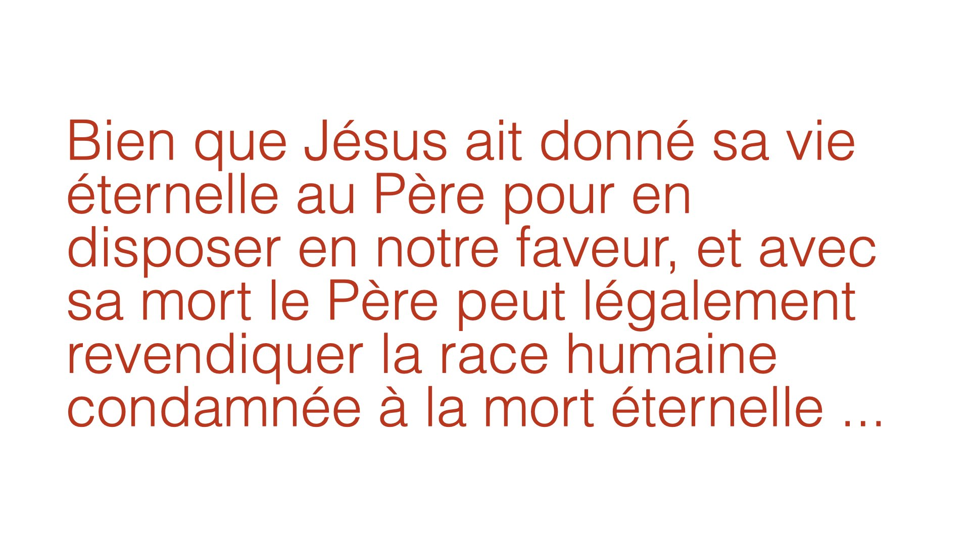

Slide 50
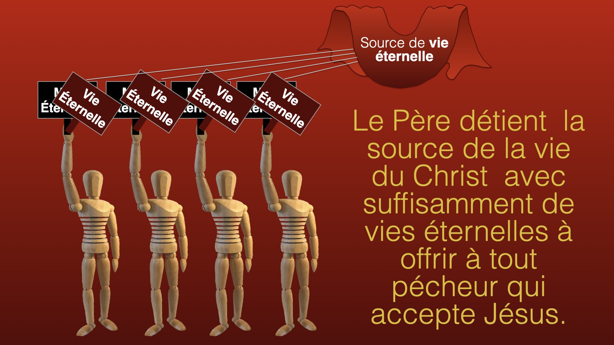

Slide 51


Slide 52
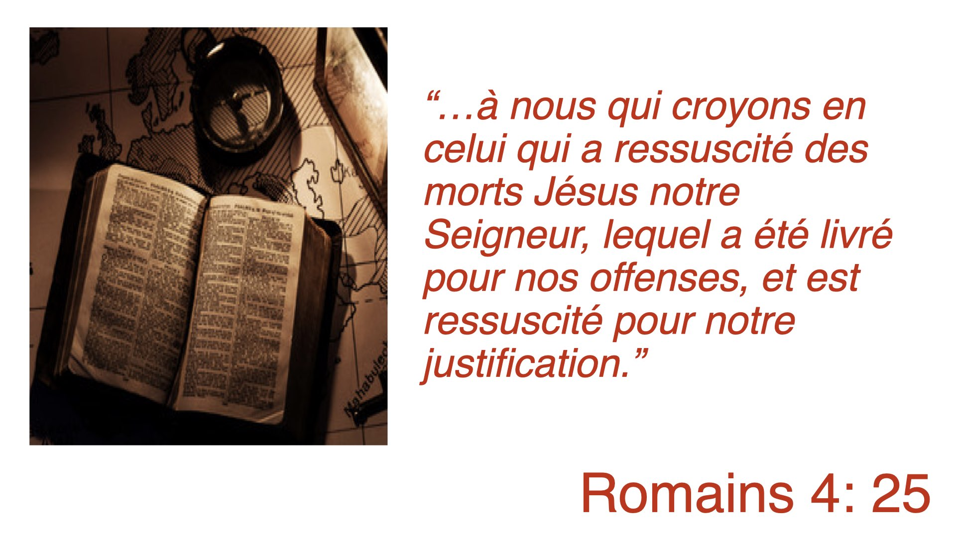

Slide 53
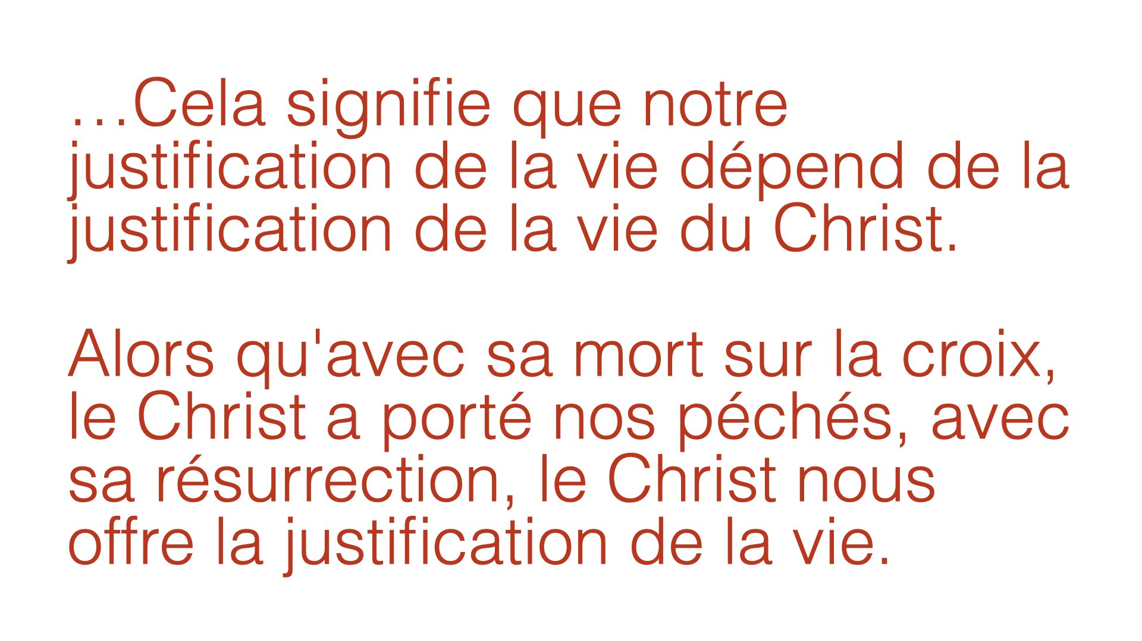

Slide 54
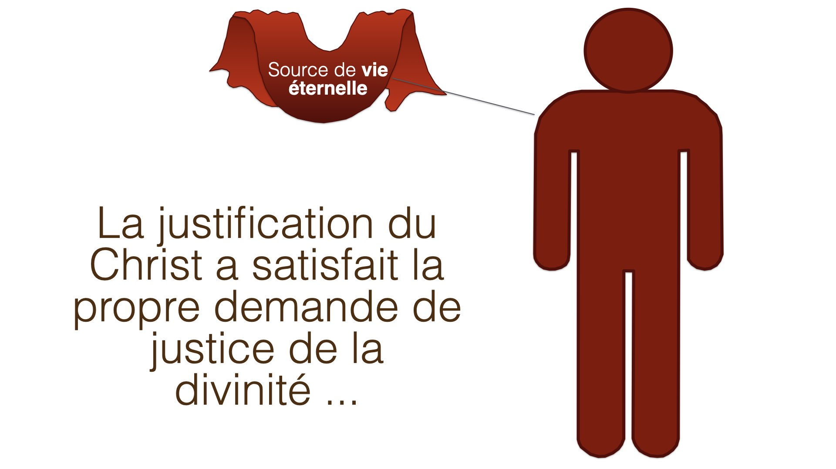

Slide 55
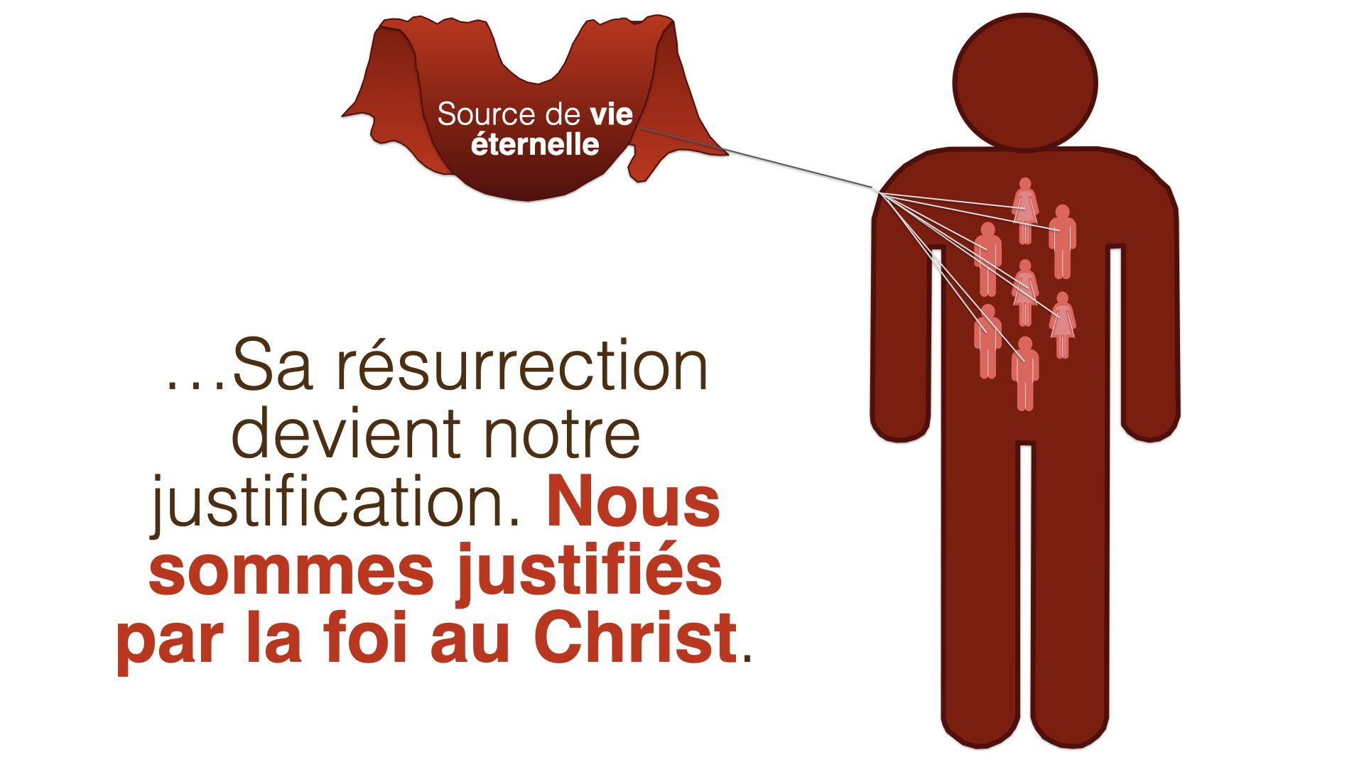

Slide 56
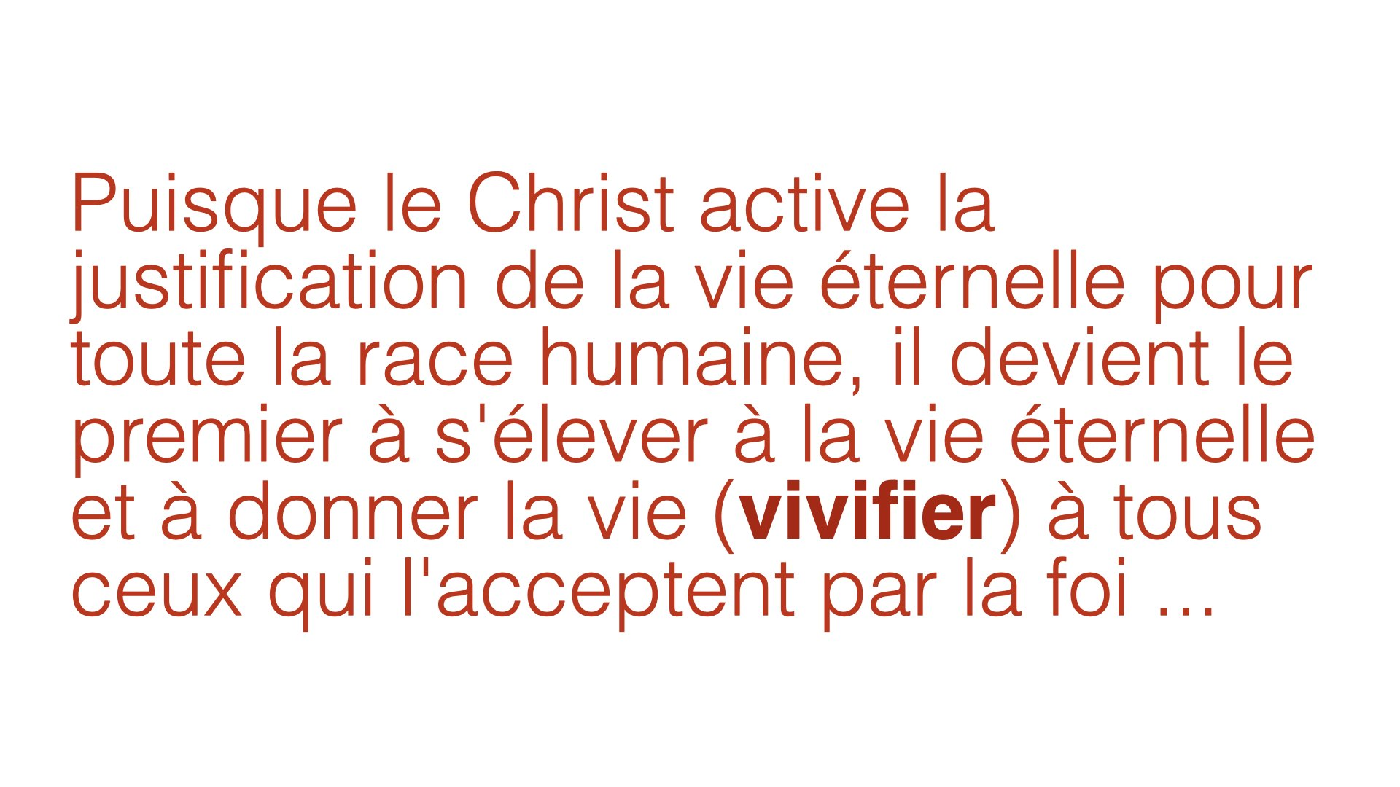

Slide 57
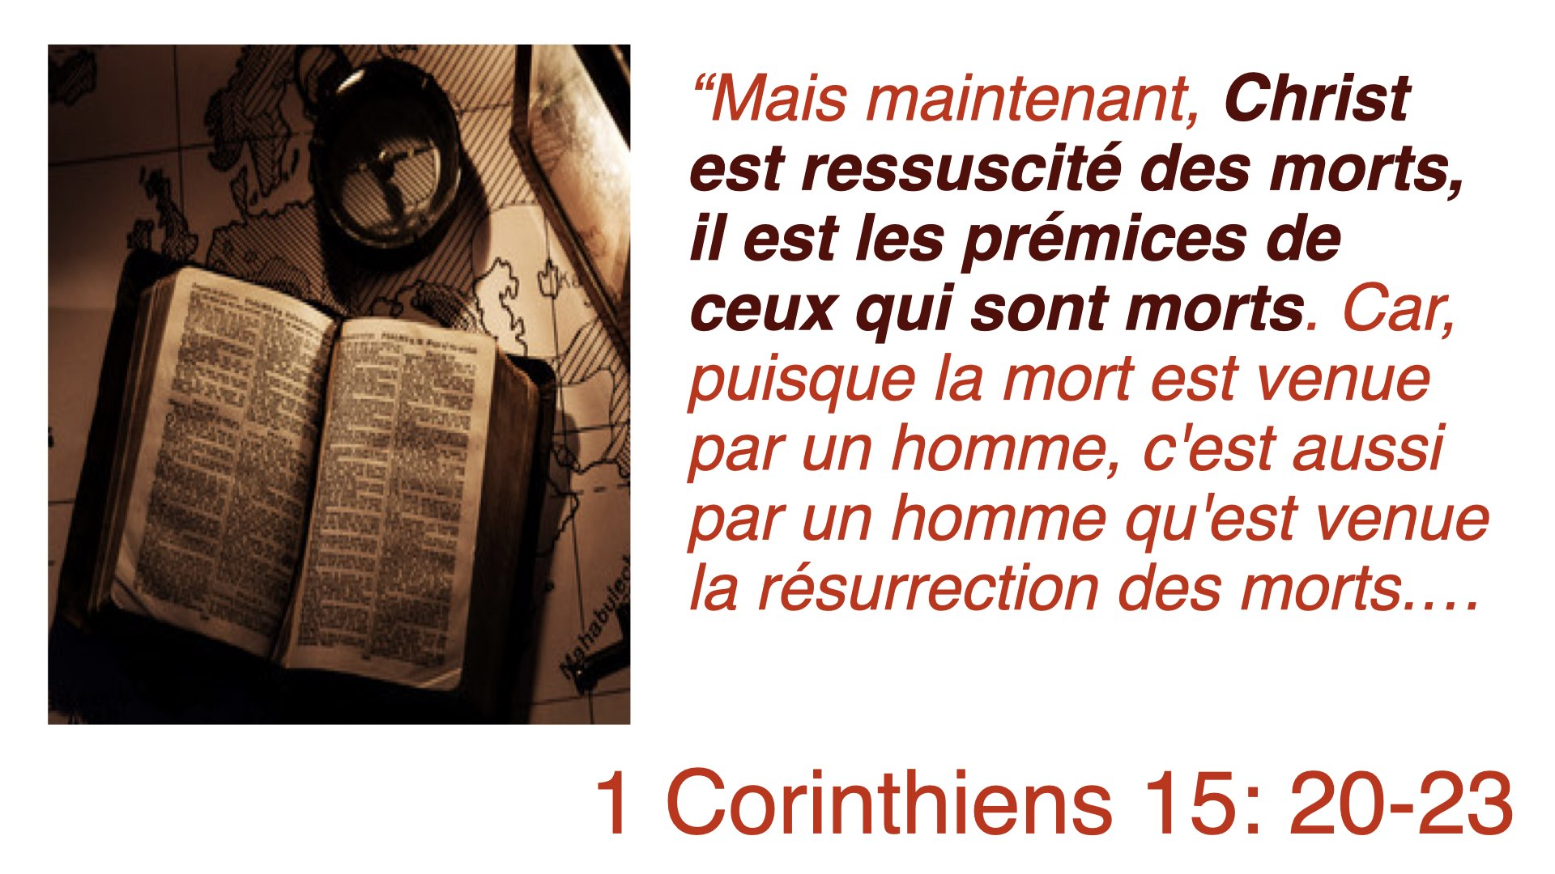

Slide 58
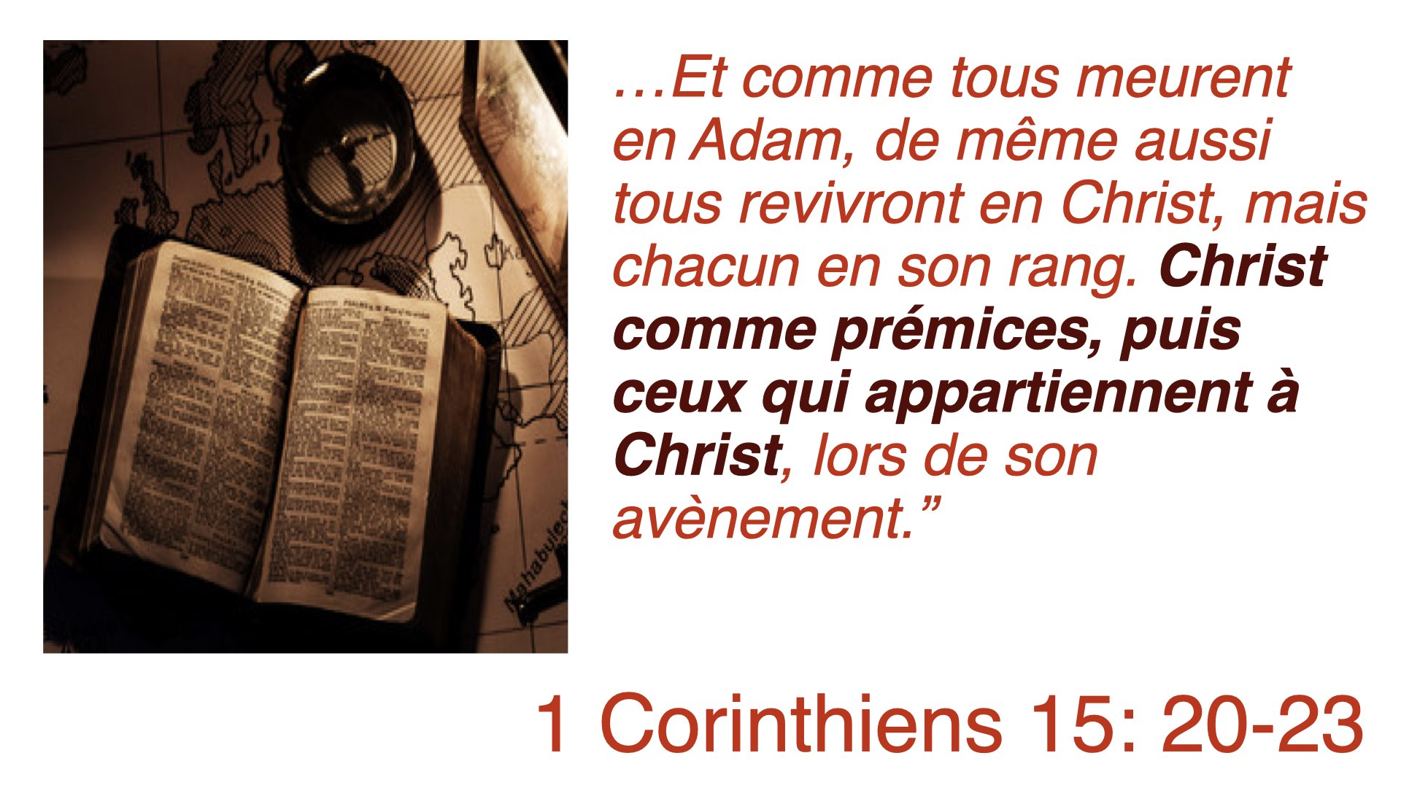

Slide 59


Slide 60


Slide 62


Slide 63


Slide 64
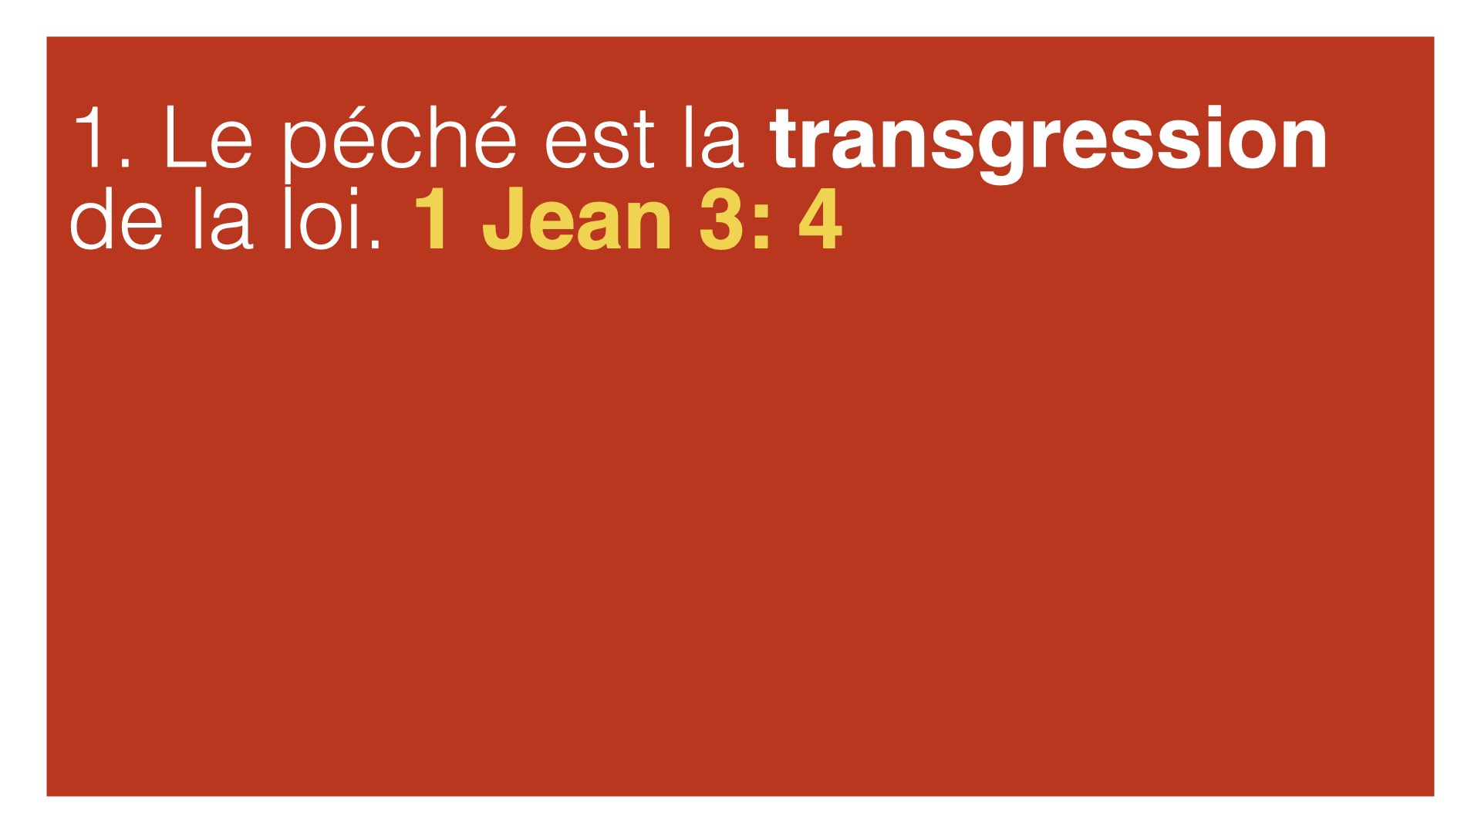

Slide 65
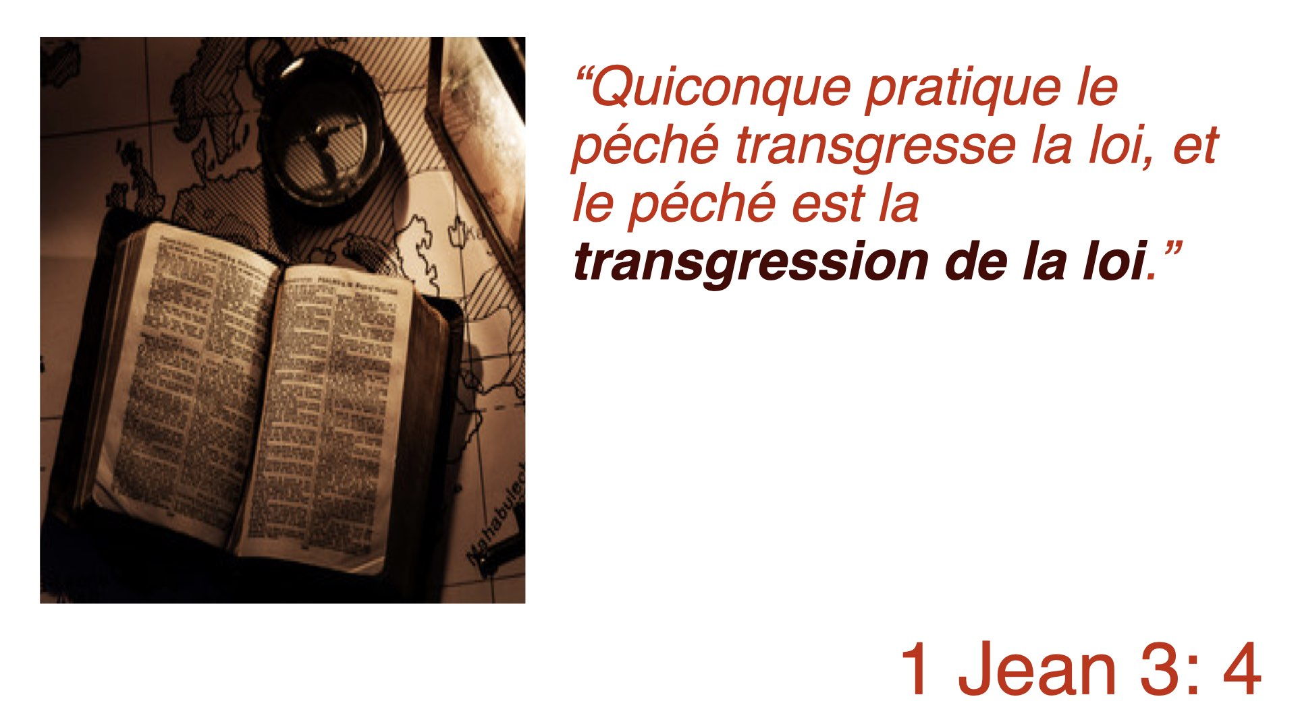

Slide 66
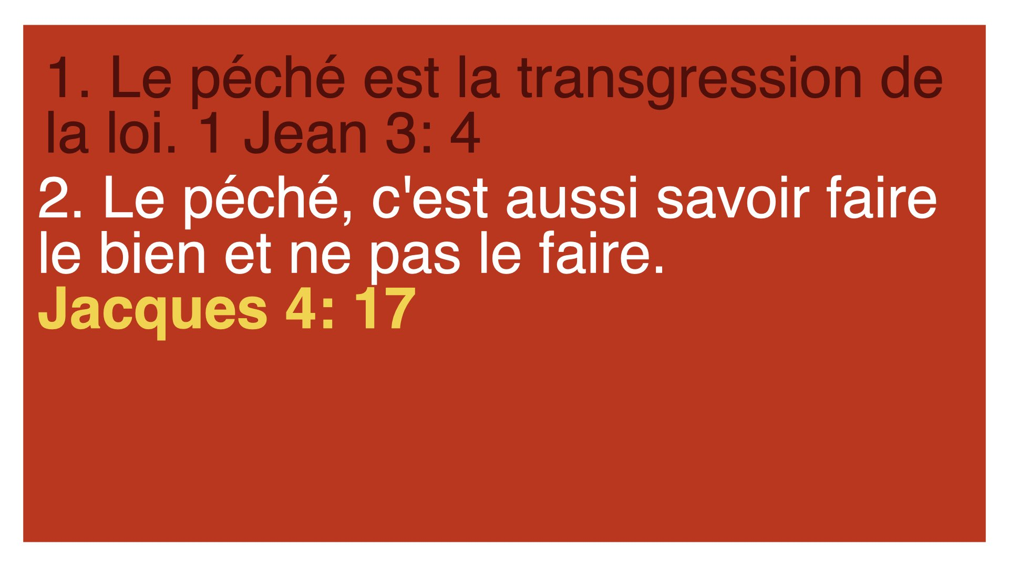

Slide 67
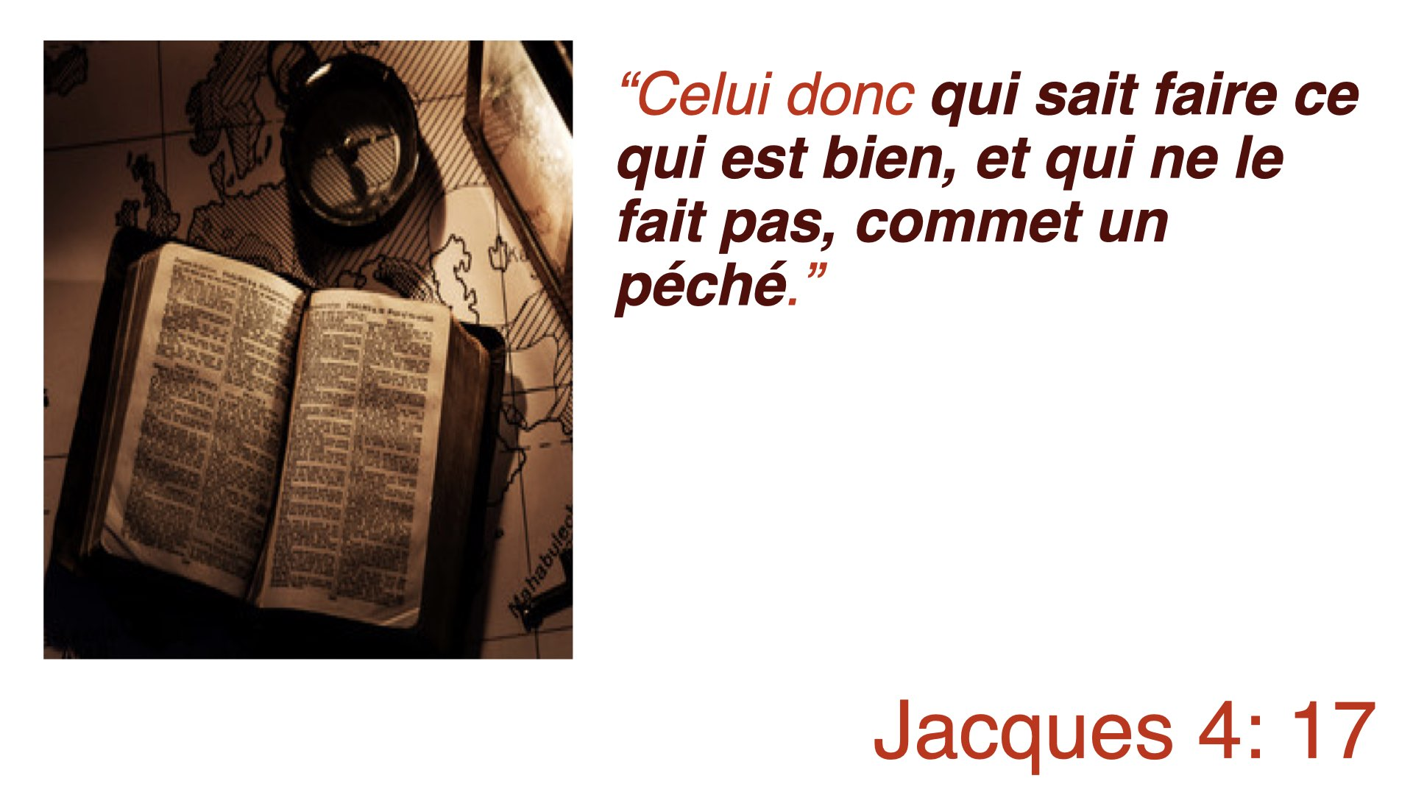

Slide 68
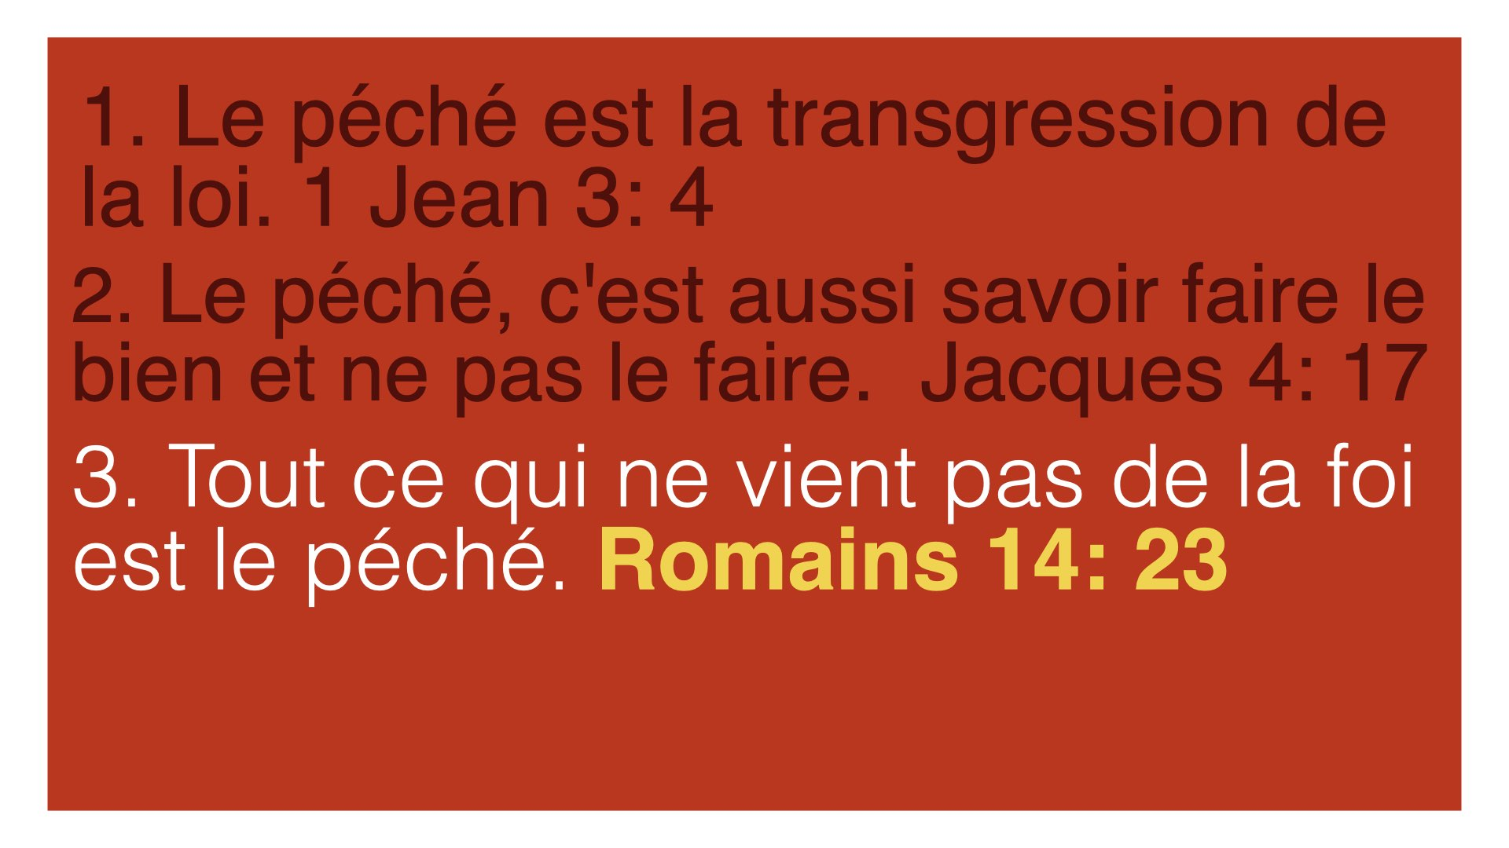

Slide 69
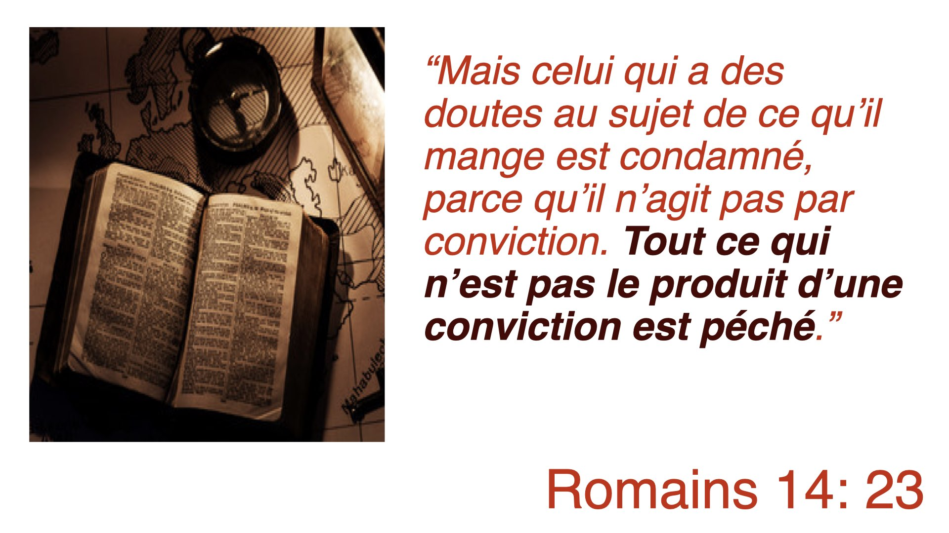

Slide 70
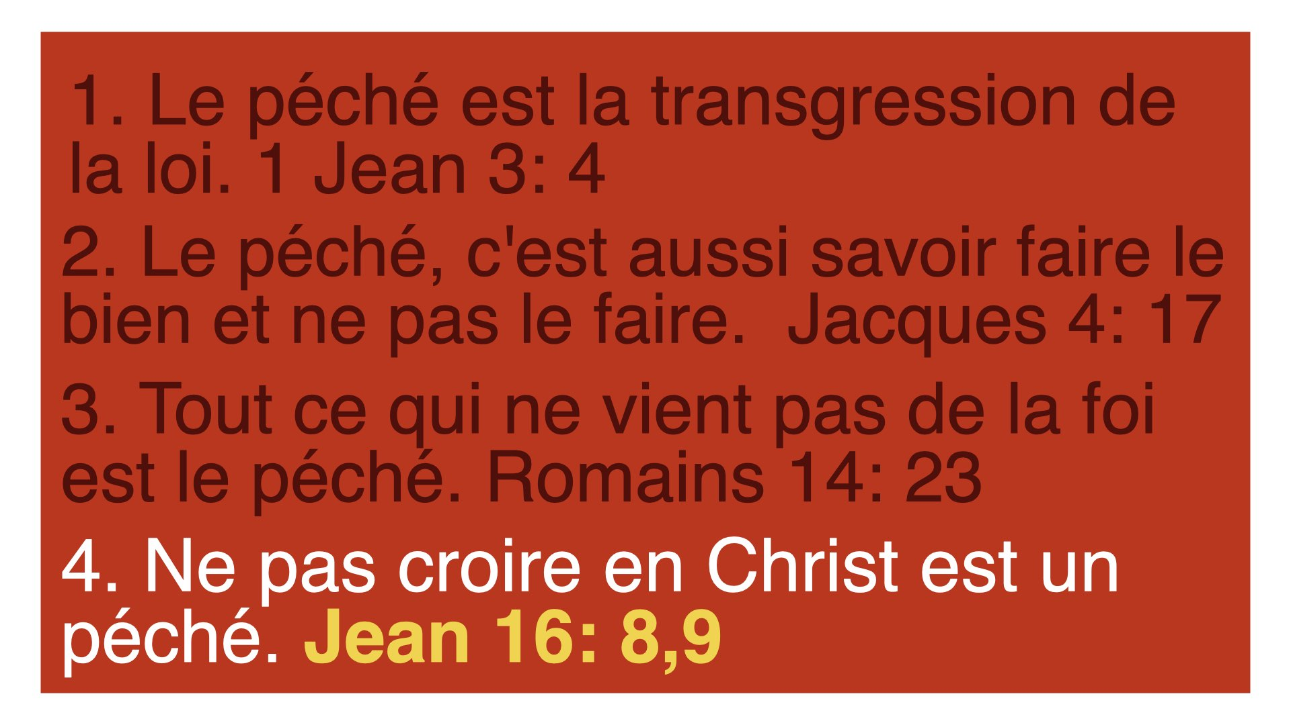

Slide 71
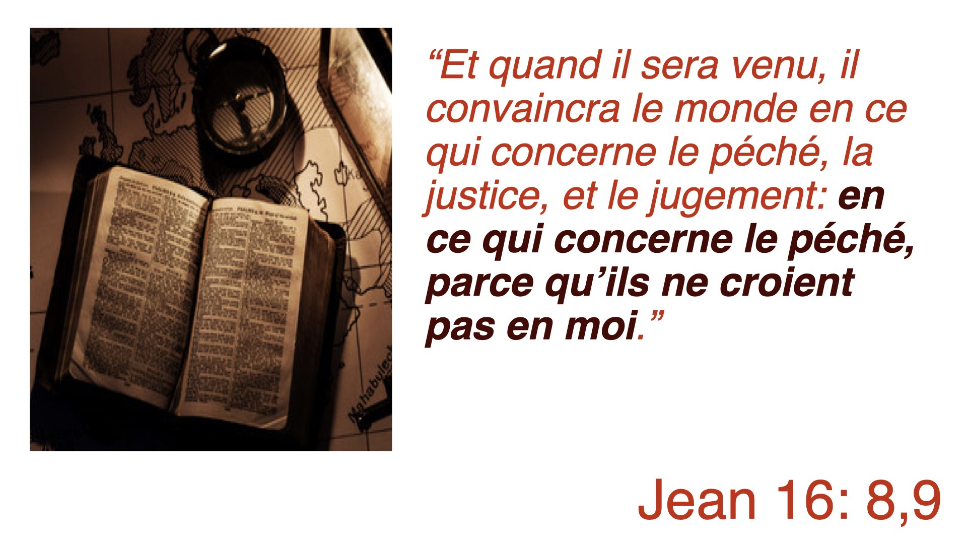

Slide 72
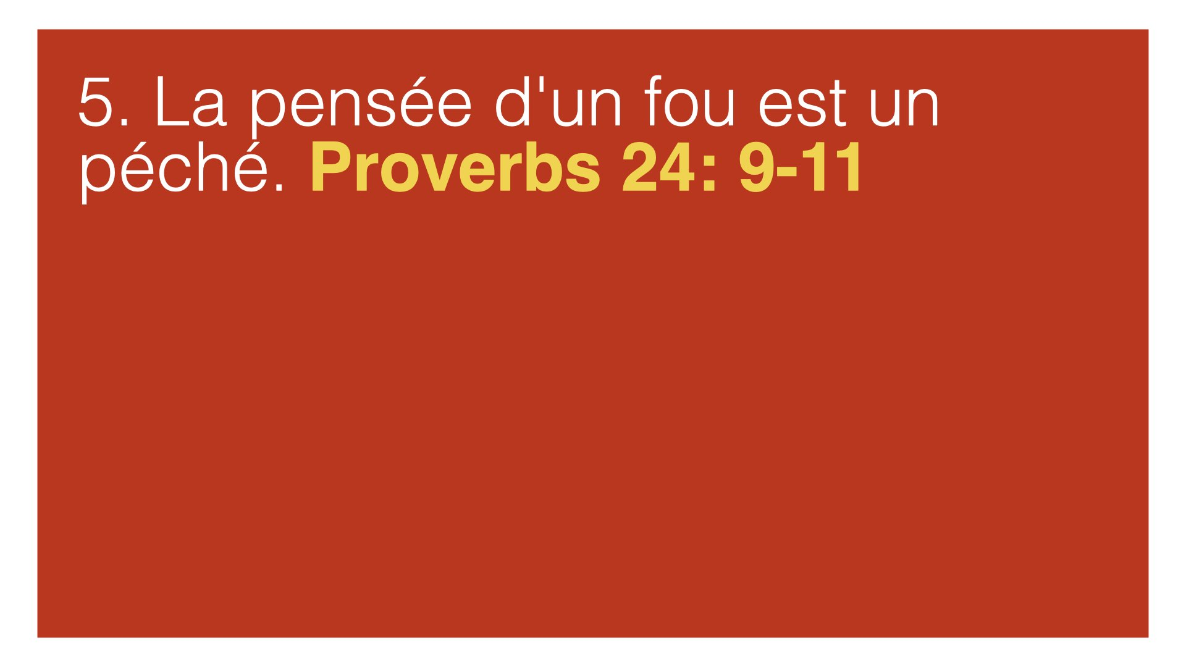

Slide 73


Slide 74


Slide 75


Slide 76


Slide 77


Slide 78


Slide 79


Slide 80


Slide 81


Slide 82


Slide 83


Slide 84


Slide 85


Slide 86


Slide 87


Slide 88


Slide 89


Slide 90


Slide 91


Slide 92


Slide 93


Slide 94


Slide 95


Slide 96


Slide 97


Slide 98


Slide 99


Slide 100


Slide 101


Slide 102


Slide 103


Slide 104


Slide 105


Slide 106


Slide 107


Slide 108

Notes:
1 Timothée 6: 14-16
de garder le commandement, et de vivre sans tache, sans reproche, jusqu'à l'apparition de notre Seigneur Jésus Christ, 15que manifestera en son temps le bienheureux et seul souverain, le roi des rois, et le Seigneur des seigneurs, 16qui seul possède l'immortalité, qui habite une lumière inaccessible, que nul homme n'a vu ni ne peut voir, à qui appartiennent l'honneur et la puissance éternelle. Amen!

Slide 109


Slide 110


Slide 111


Slide 112


Slide 113


Slide 114


Slide 115


Slide 116


Slide 117


Slide 118

Notes:
2. Pourquoi la mort existe-t-elle ?

Slide 119


Slide 120


Slide 121


Slide 122


Slide 123

Notes:
3. Pour quelle raison l’ange a dit a Joseph que l’enfant devait porter le nom de Jésus ?

Slide 124

Notes:
Jésus. Gr. Iisóus, l'équivalent du nom hébreu Yehoshua, "Josué". (Dans le texte grec des Actes 7: 45 et Héb. 4: 8, Luc et Paul se réfèrent à "Josué" comme étant I'sóus). Il est généralement entendu que ce nom signifie "Jéhovah est le salut" (Matt. 1: 21). Certains érudits suggèrent que cela devrait être traduit par "Jéhovah est générosité". Le nom original de Josué (voir t. 11, p. 173), Hoshea '[Osé] a été changé en Yehoshua' [Joshua] (voir com. N ° 13: 16).

Slide 125

Notes:
Quelle est la différence entre “de” et “en”?

Slide 126


Slide 127

Notes:
4. Pourquoi Dieu a-t-Il envoyé Son Fils au monde?

Slide 128

Notes:
4. Pourquoi Dieu a-t-Il envoyé Son Fils au monde?

Slide 129


Slide 130


Slide 131


Slide 132

Notes:
5. Quelles trois choses Dieu pardonne-t-Il ?

Slide 133


Slide 134


Slide 135

Notes:
6. Qui est bienheureux ?

Slide 136


Slide 137


Slide 138

Notes:
6. Qui est bienheureux ?

Slide 139


Slide 140


Slide 141

Notes:
7. Quelle était la confession d’Aaron sur la tête du bouc destiné à Azazel?

Slide 142


Slide 143


Slide 144

Notes:
8. Étant dans l’épreuve Job a fait une prière à Dieu, qu’a-t-il demandé ?

Slide 145


Slide 146


Slide 147

Notes:
9. D’après le prophète, quel était le problème d’Israël ?

Slide 148

Notes:
9. D’après le prophète, quel était le problème d’Israël ?
Dans ce texte, le prophète Isaïe fait référence aux transgressions et aux péchés.

Slide 149


Slide 150


Slide 151


Slide 152

Notes:
10. Que disent les prophètes au sujet du problème de l’homme ?

Slide 153


Slide 154

Notes:
10. Que disent les prophètes au sujet du problème de l’homme ?

Slide 155

Notes:
La venue du Messie allait mettre fin au problème du péché dans ses trois dimensions.

Slide 156


Slide 157


Slide 158

Notes:
11. D’après le prophète Michée, que fait Dieu avec notre condition de pécheur?

Slide 159

Notes:
Dans ce texte, le prophète Esaïe fait référence aux transgressions et aux péchés.

Slide 160


Slide 161

Notes:
12. Quels trois mots apparaissent répétitivement dans ces versets ?

Slide 162

Notes:
12. Quels trois mots apparaissent répétitivement dans ces versets ?

Slide 163

Notes:
12. Quels trois mots apparaissent répétitivement dans ces versets ?
Strong - H5771

Slide 164

Notes:
12. Quels trois mots apparaissent répétitivement dans ces versets ?
Strong - H6588

Slide 165

Notes:
12. Quels trois mots apparaissent répétitivement dans ces versets ?
Strong - H2401

Slide 166

Notes:
Nous sommes nés dans l'iniquité. En d'autres termes, nous sommes égoïstes, tordus ou tournés vers nous-mêmes.

Slide 167


Slide 168


Slide 169


Slide 170

Notes:
La venue du Messie allait mettre fin au problème du péché dans ses trois dimensions.

Slide 171


Slide 172

Notes:
14. Que dit le Roi David de la condition de sa conception, qu’il partage ave nous tous ?
Reina Valera 1960 traduit l’iniquité en péché.

Slide 173


Slide 174

Notes:
14. Que dit le Roi David de la condition de sa conception, qu’il partage ave nous tous ?

Slide 175


Slide 176


Slide 177


Slide 178


Slide 179


Slide 180

Notes:
Dans Daniel 8: 12, p̱eša ’, il est également traduit par prévarication.

Slide 181


Slide 182


Slide 183

Notes:
17. Quelles 3 définitions du péché présente le Nouveau Testament?

Slide 184


Slide 185

Notes:
17. Quelles 3 définitions du péché présente le Nouveau Testament?

Slide 186


Slide 187


Slide 188

Notes:
16. Transgression. Cela implique une violation volontaire de la loi de Dieu.

Slide 189


Slide 190


Slide 191


Slide 192


Slide 193

Notes:
17. Quelles trois définitions du pèche nous présente le Nouveau Testament ?
Strong - G0266

Slide 194


Slide 195

Notes:
17. Quelles trois définitions du pèche nous présente le Nouveau Testament ?
Les actions que nous accomplissons sans l'intervention ou la direction du Saint-Esprit sont un péché. Quand un incroyant fait un bon travail, la Bible le considère comme un péché, car il n’exalte pas Dieu.

Slide 196


Slide 197


Slide 198

Notes:
17. Quelles trois définitions du pèche nous présente le Nouveau Testament ?
Strong - G0458

Slide 199


Slide 200

Notes:
17. Quelles 3 définitions du péché présente le Nouveau Testament?

Slide 201


Slide 202

Notes:
17. Quelles 3 définitions du péché présente le Nouveau Testament?

Slide 203


Slide 204


Slide 205

Notes:
17. Quelles 3 définitions du péché présente le Nouveau Testament?
Strong - G0093

Slide 206

Notes:
17. Quelles 3 définitions du péché présente le Nouveau Testament?

Slide 207


Slide 208


Slide 209

Notes:
17. Quelles 3 définitions du péché présente le Nouveau Testament?

Slide 210


Slide 211

Notes:
17. Quelles 3 définitions du péché présente le Nouveau Testament?
Bien que dans les versions de Louis Segond et de NEG 1979, la transgression (adikia) ne soit pas mentionnée, les versions du NKJV et du Reina Valera de 1960 identifient les trois modalités du péché.

Slide 212

Notes:
17. Quelles 3 définitions du péché présente le Nouveau Testament?
Bien que dans les versions de Louis Segond et de NEG 1979, la transgression (adikia) ne soit pas mentionnée, les versions du NKJV et du Reina Valera de 1960 identifient les trois modalités du péché.
Hébreux 8: 12 Bible Segond 21 (S21)
En effet, je pardonnerai leurs injustices (adikia) et je ne me souviendrai plus de leurs péchés (hamartia) [ni de leurs fautes (anomia)].

Slide 213


Slide 214


Slide 215

Notes:
L'iniquité implique que nous ayons une nature pécheresse. Le péché est présent en nous.

Slide 216


Slide 217

Notes:
La transgression souligne le fait que le péché nous gouverne et nous asservit. Puisque nous avons une nature intrinsèque de péché en nous, depuis que nous sommes nés, il est facile pour le péché de dominer, de nous asservir et de nous tenir à l'écart du Seigneur.

Slide 218


Slide 219

Notes:
Le péché implique de rater la cible. Le péché nous en blâme et nous condamne. "Car le salaire du péché, c’est la mort;..." Romains 6: 23a

Slide 220


Slide 221


Slide 222


Slide 223

Notes:
18. Quelle est la réalité que l’être humain confronte au sujet du peche et qui ressort de ces versets ?

Slide 224


Slide 225

Notes:
18. Quelle est la réalité que l’être humain confronte au sujet du peche et qui ressort de ces versets ?
Ce texte nous parle d'iniquité.

Slide 226

Notes:
18. Quelle est la réalité que l’être humain confronte au sujet du peche et qui ressort de ces versets ?

Slide 227


Slide 228

Notes:
18. Quelle est la réalité que l’être humain confronte au sujet du peche et qui ressort de ces versets ?
Jean 8: 34 indique la transgression.

Slide 229

Notes:
18. Quelle est la réalité que l’être humain confronte au sujet du peche et qui ressort de ces versets ?

Slide 230


Slide 231

Notes:
18. Quelle est la réalité que l’être humain confronte au sujet du peche et qui ressort de ces versets ?
Romains 6: 16 souligne la Transgression.

Slide 232

Notes:
18. Quelle est la réalité que l’être humain confronte au sujet du péché et qui ressort de ces versets ?

Slide 233


Slide 234

Notes:
18. Quelle est la réalité que l’être humain confronte au sujet du peche et qui ressort de ces versets ?
Romains 6: 23 souligne la réalité de la culpabilité et de la condamnation de la loi du péché.

Slide 235


Slide 236


Slide 237


Slide 238


Slide 239


Slide 240


Slide 241


Slide 242


Slide 243


Slide 244


Slide 245


Slide 246


Slide 247


Slide 248


Slide 249


Slide 250


Slide 251


Slide 252


Slide 254


Slide 255


Slide 256


Slide 257


Slide 258


Slide 259


Slide 260


Slide 261


Slide 263


Slide 264


Slide 265


Slide 266


